Slide 1
Министерство образования Республики Мордовия Портфолио Мудрецовой Елены Юрьевны,
воспитателя МАДОУ «Детский сад № 36 »
г.о. Саранск

Slide 2
Дата рождения: 23.08.1966 г.
Профессиональное образование: учитель начальных классов по специальности «Педагогика и методика начального обучения»; МГПИ им. М.Е. Евсевьева;
№ диплома: ЦВ 346291, дата выдачи: 14.07.1993 г.
Стаж педагогической работы: 30 лет.
Общий трудовой стаж: 31 год.
Наличие квалификационной категории: высшая.
Дата последней аттестации: 24.12.2014 г.
Звание: не имеет

Slide 3
Представление педагогического опыта тема: «Формирование нравственно – патриотических чувств у детей дошкольного возраста»

Slide 5
Участие в инновационной (экспериментальной) деятельности

Slide 6
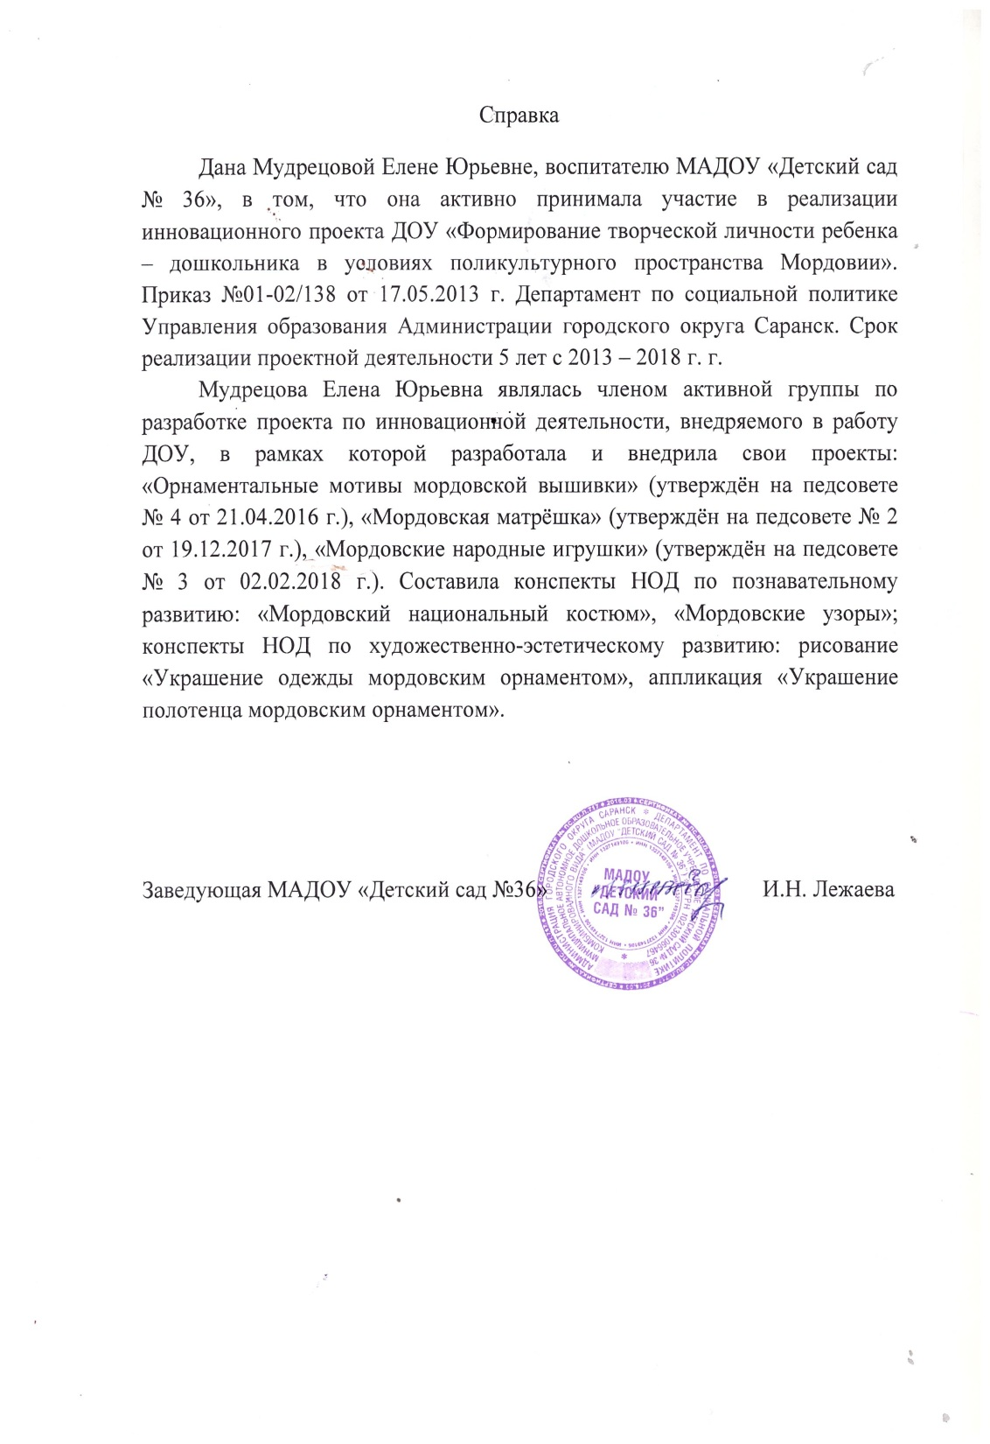
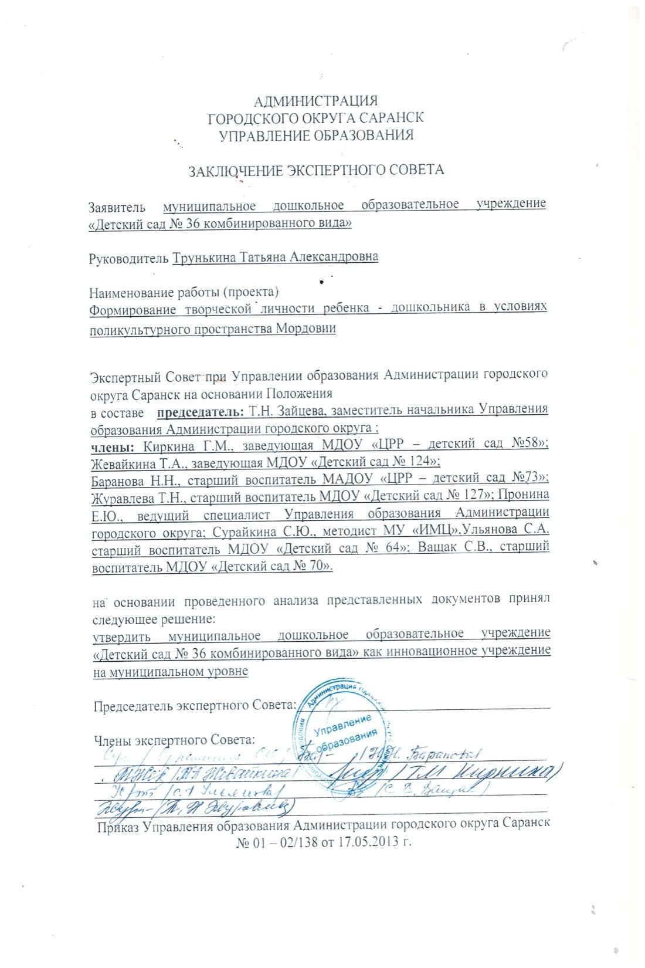

Slide 7
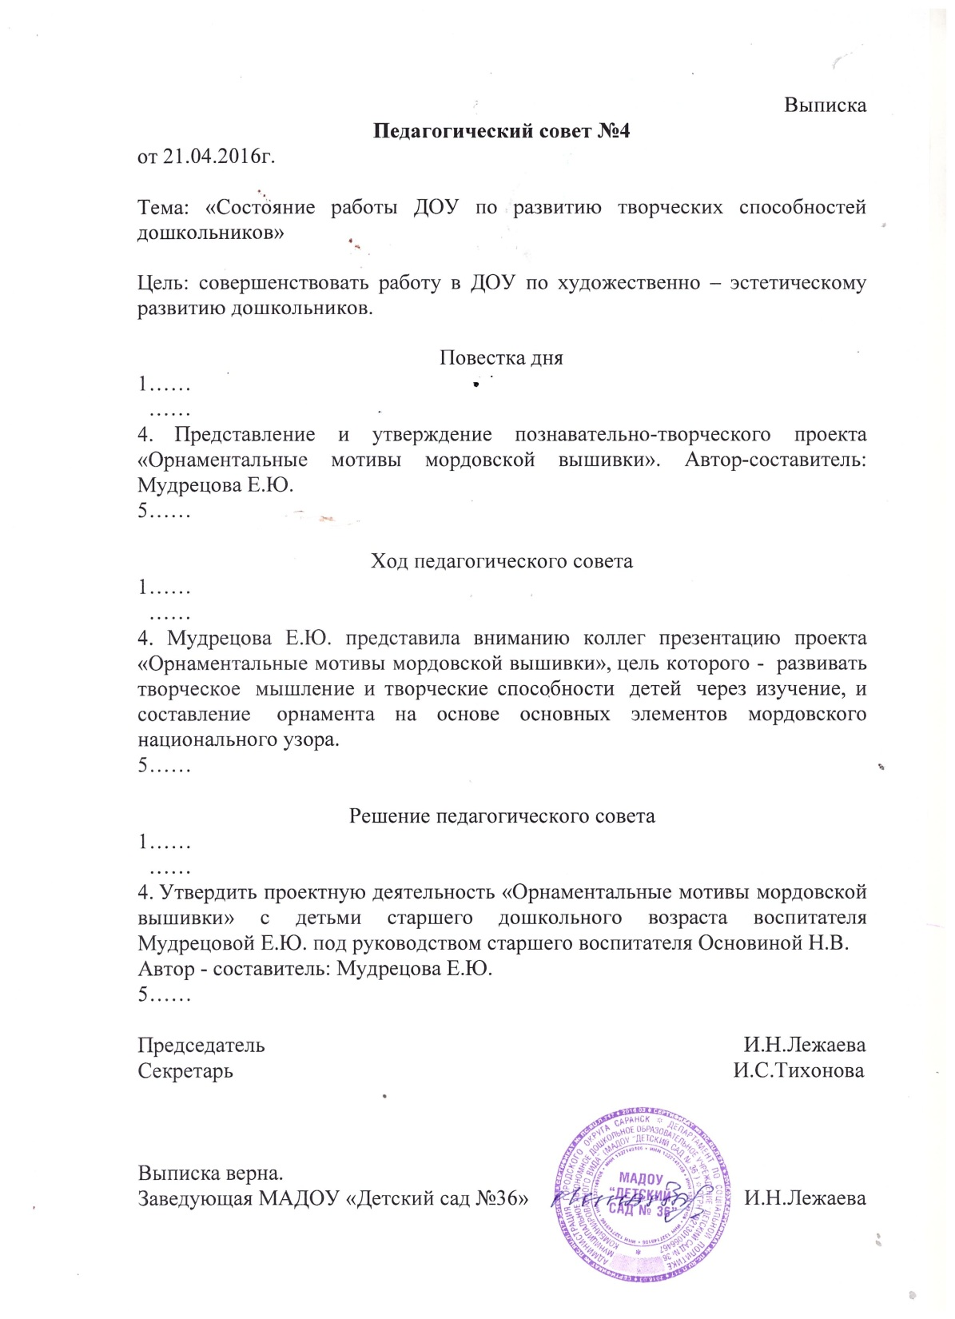
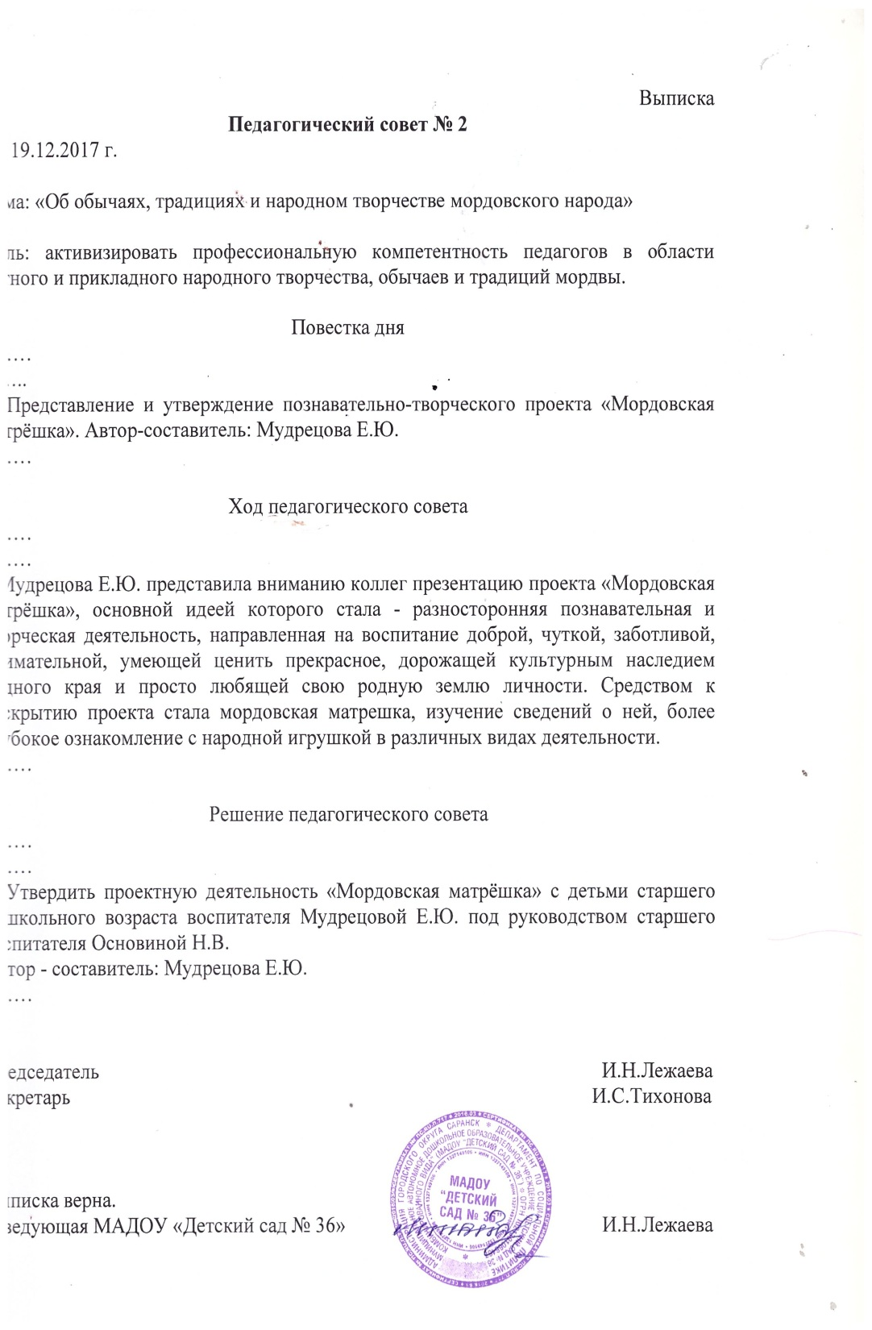

Slide 8
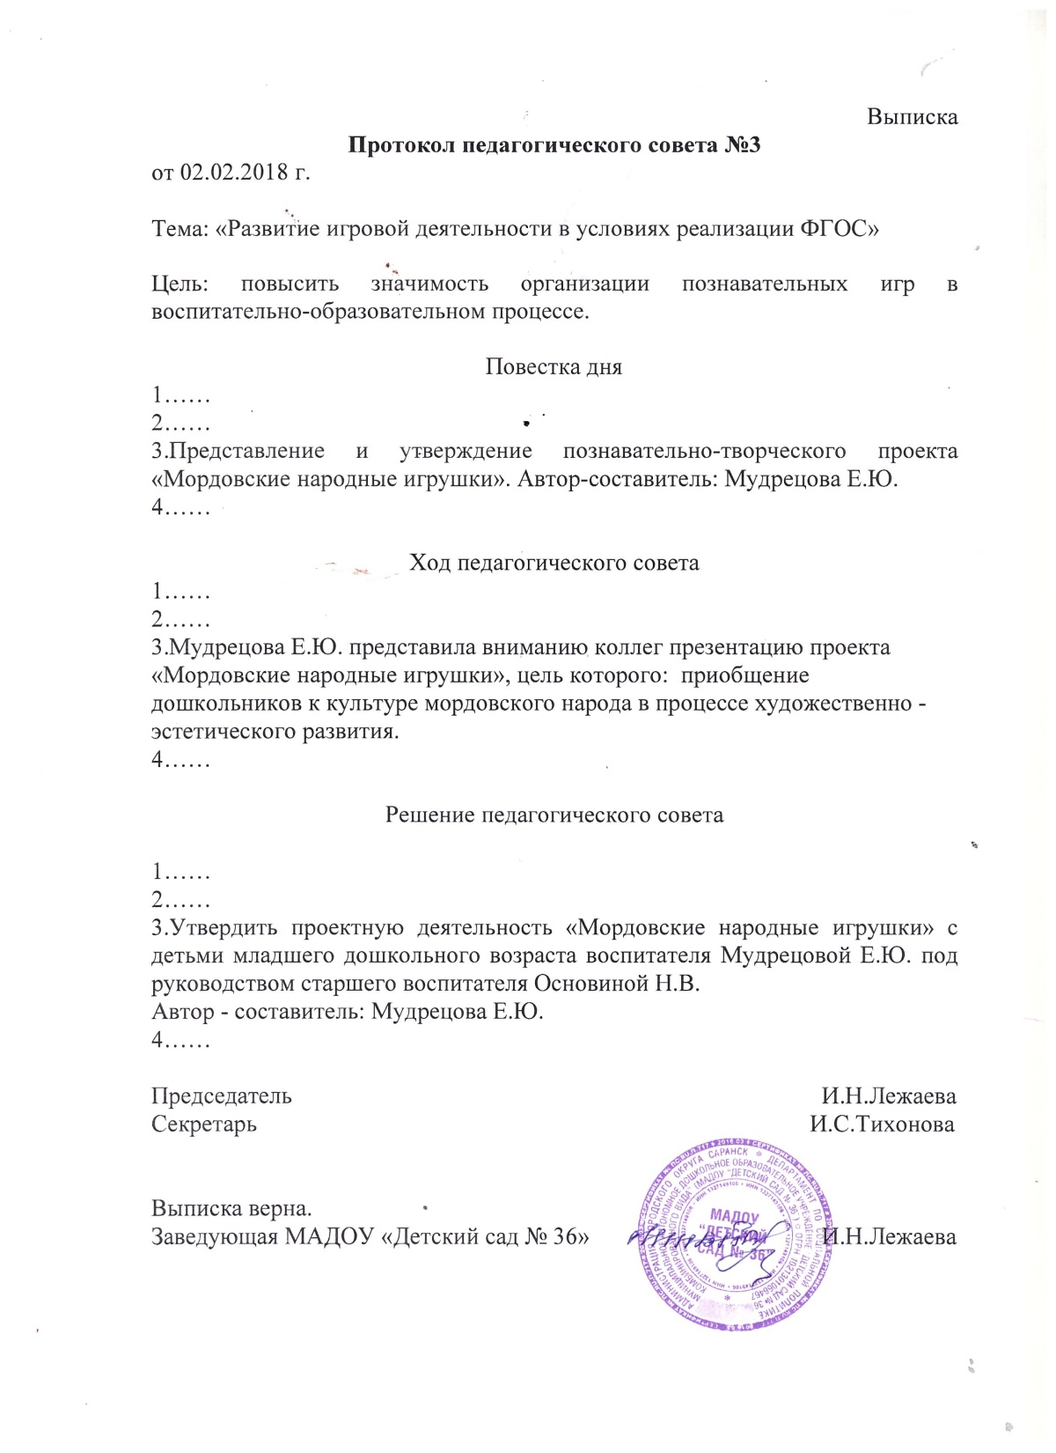

Slide 9
Наставничество

Slide 10
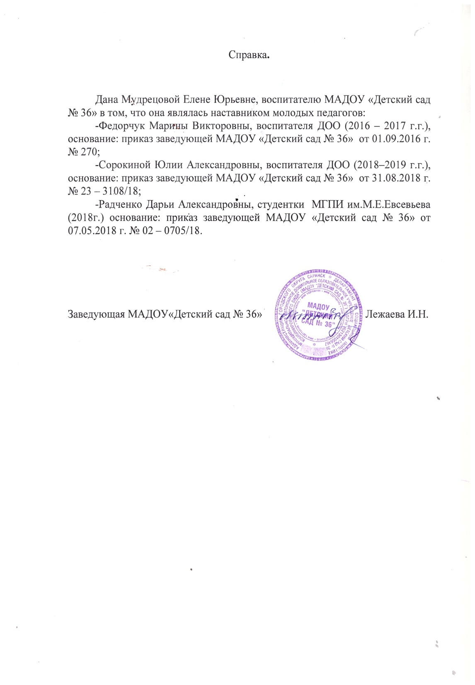
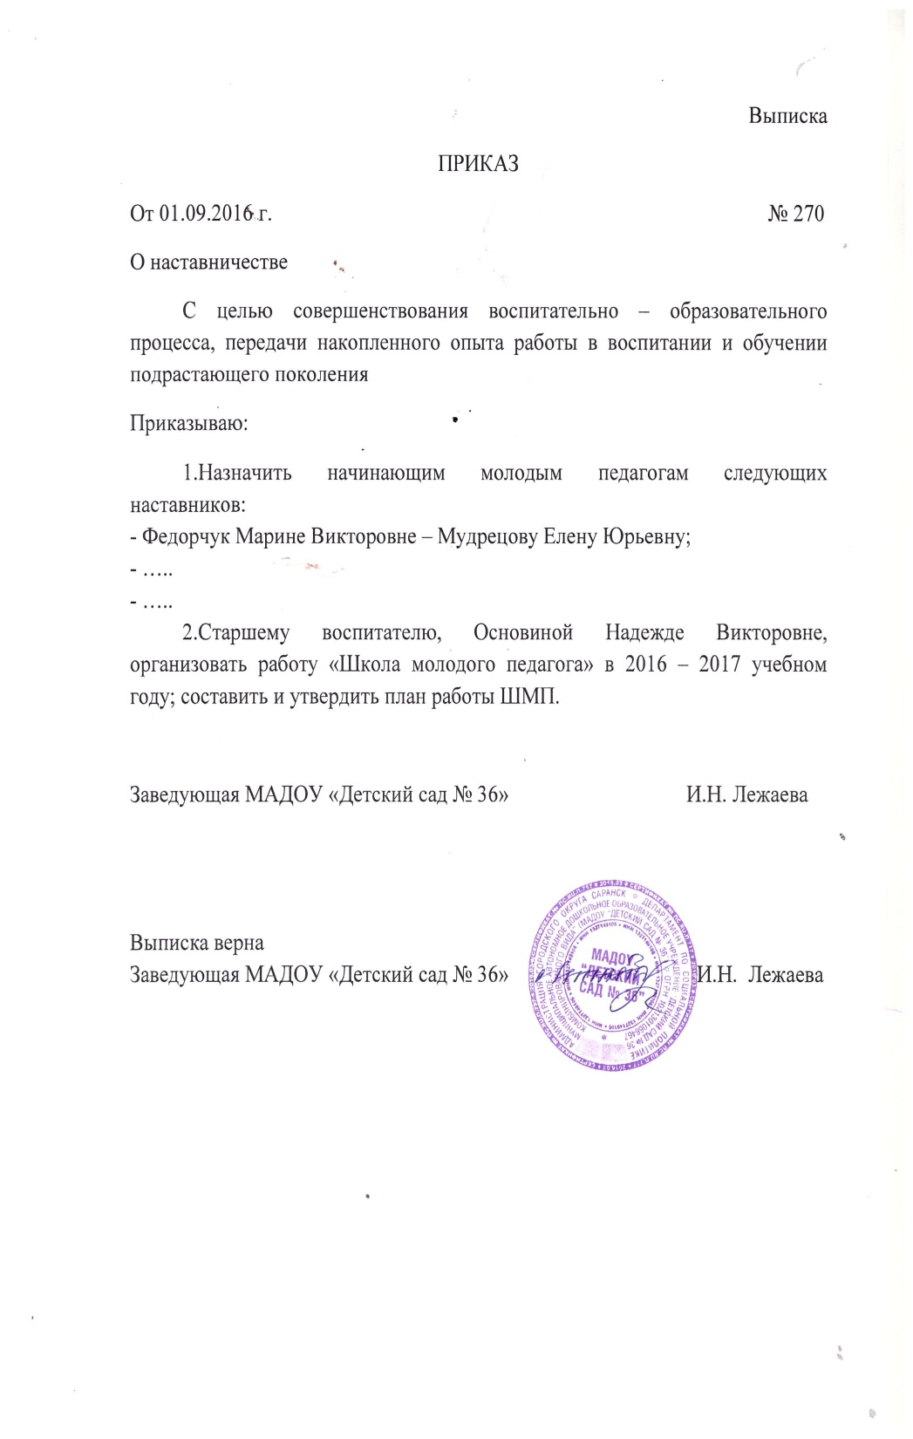

Slide 11
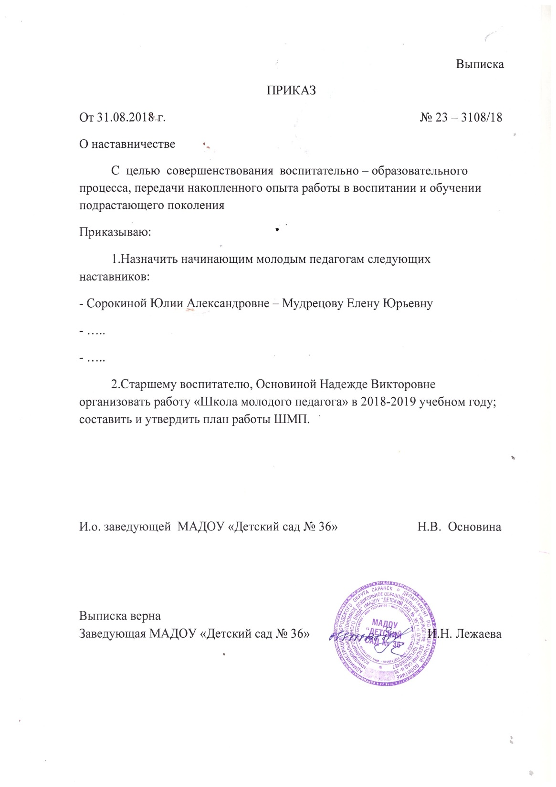
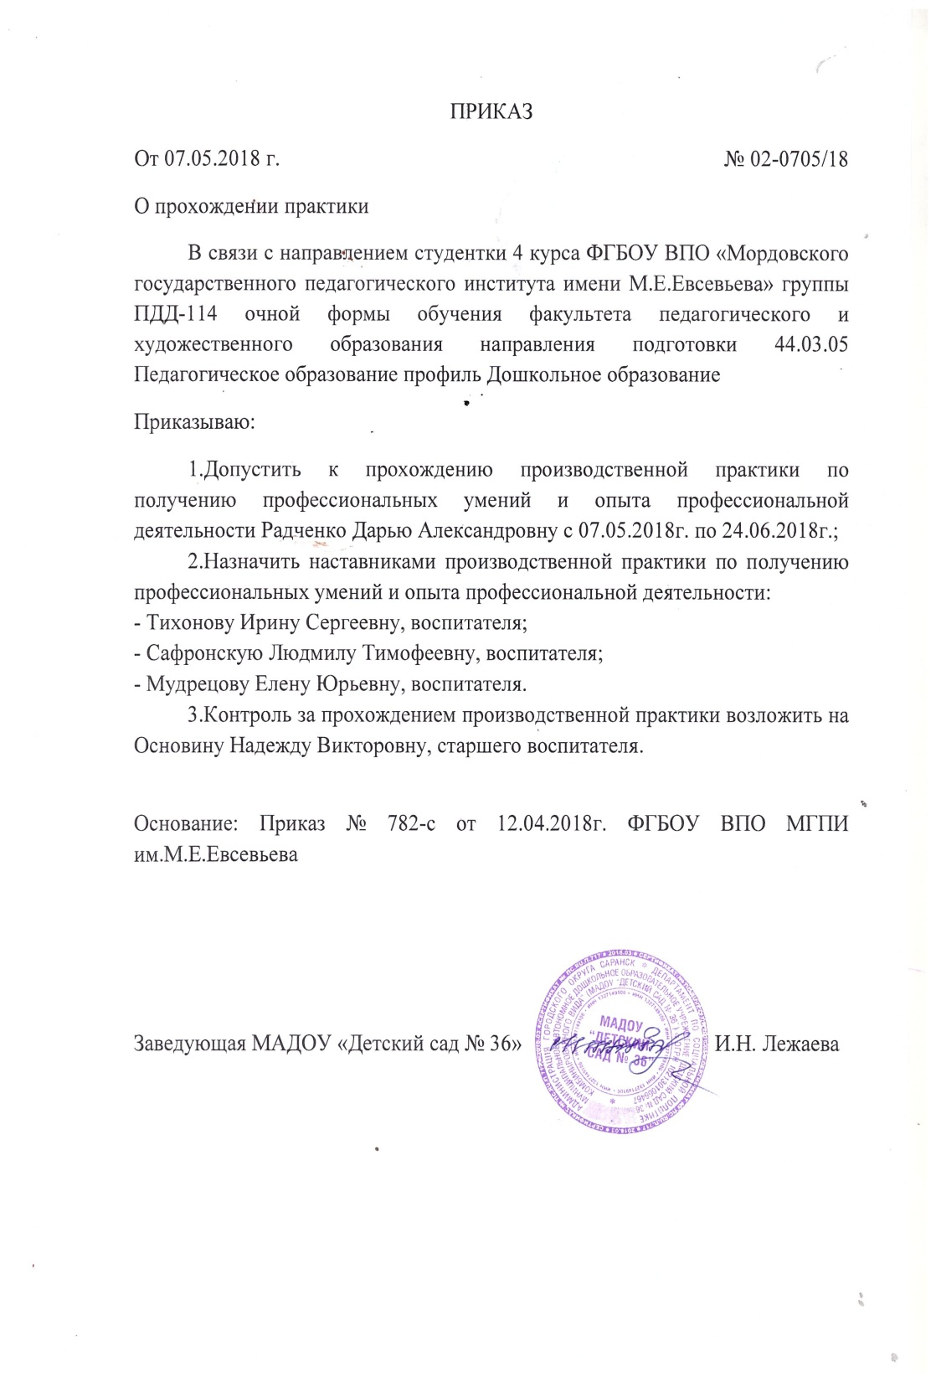

Slide 12
Наличие публикаций

Slide 13
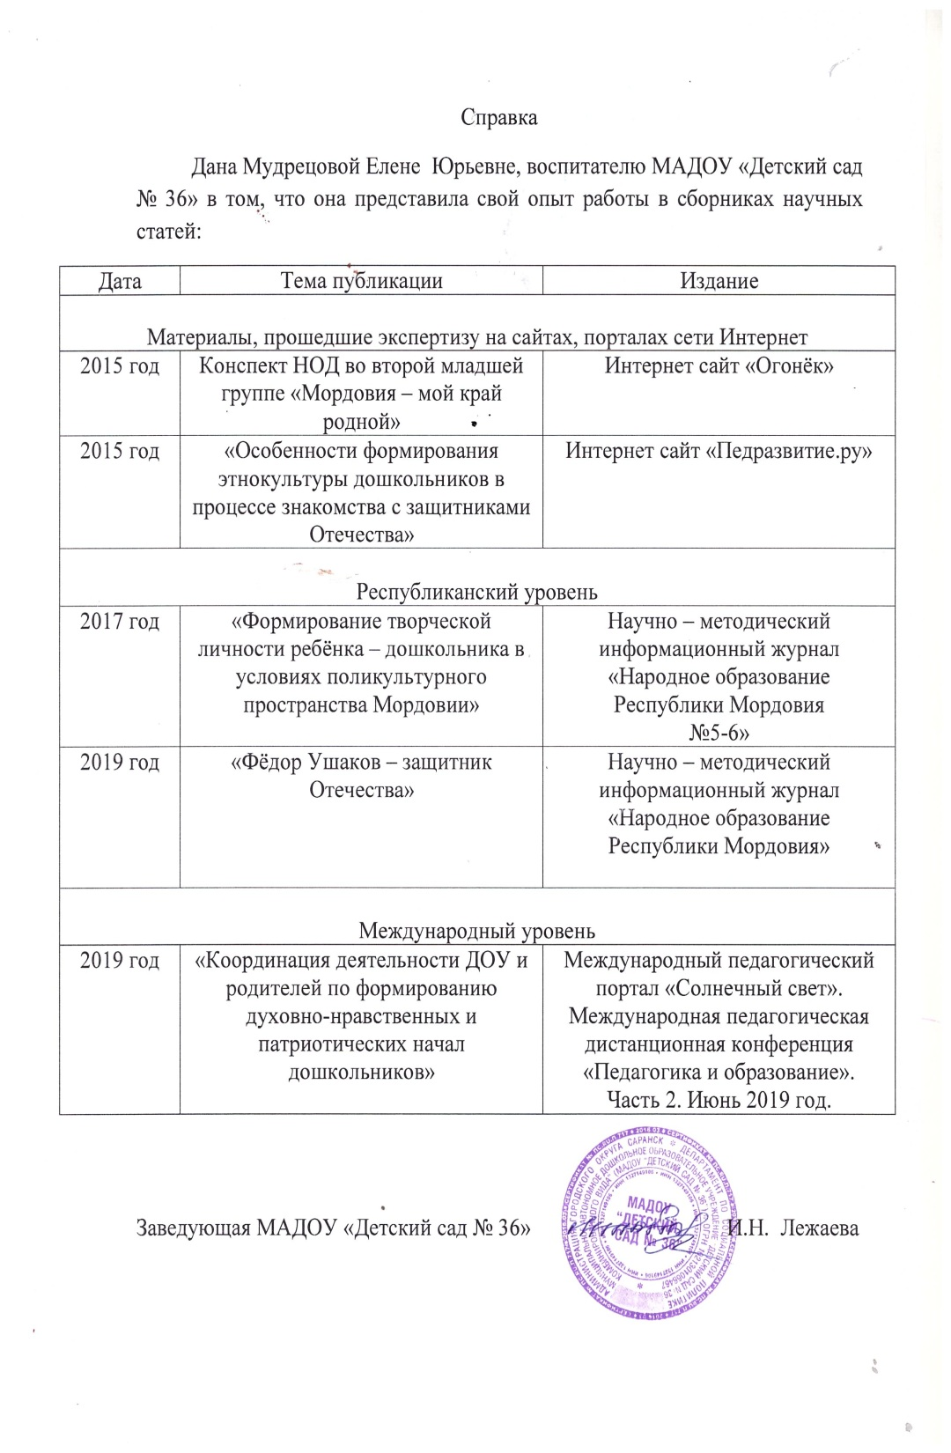

Slide 15
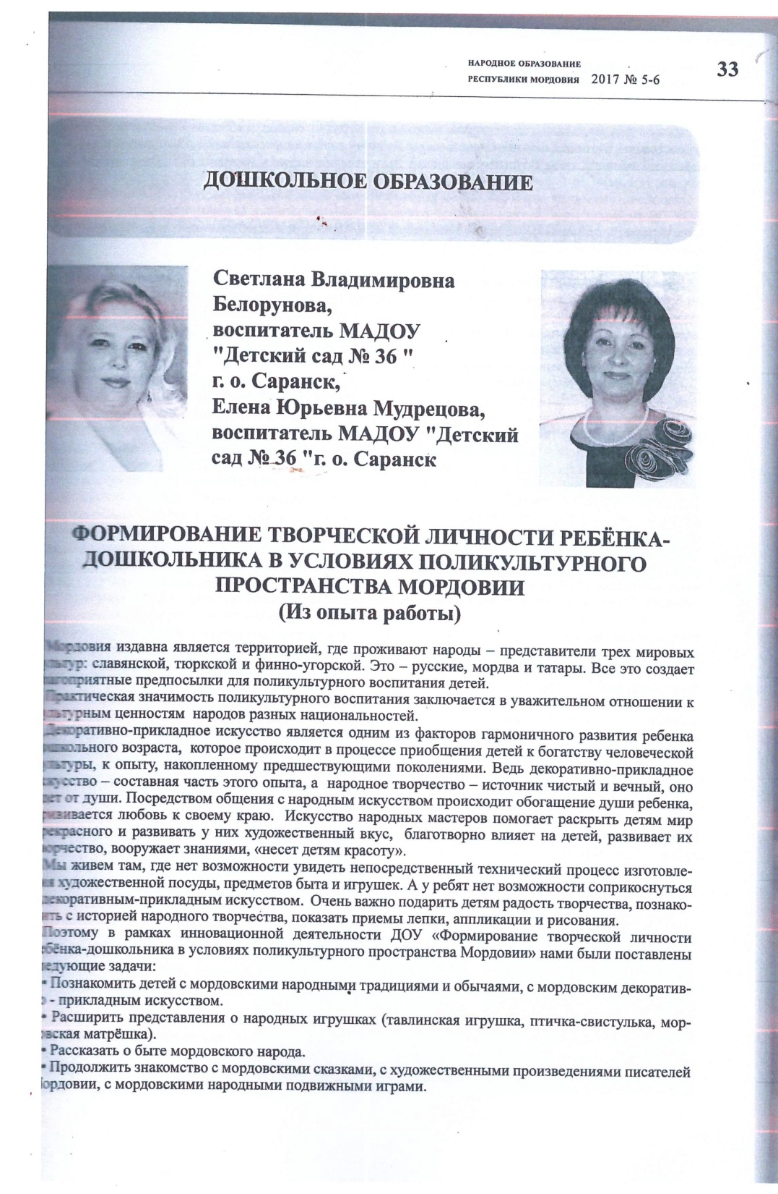

Slide 16
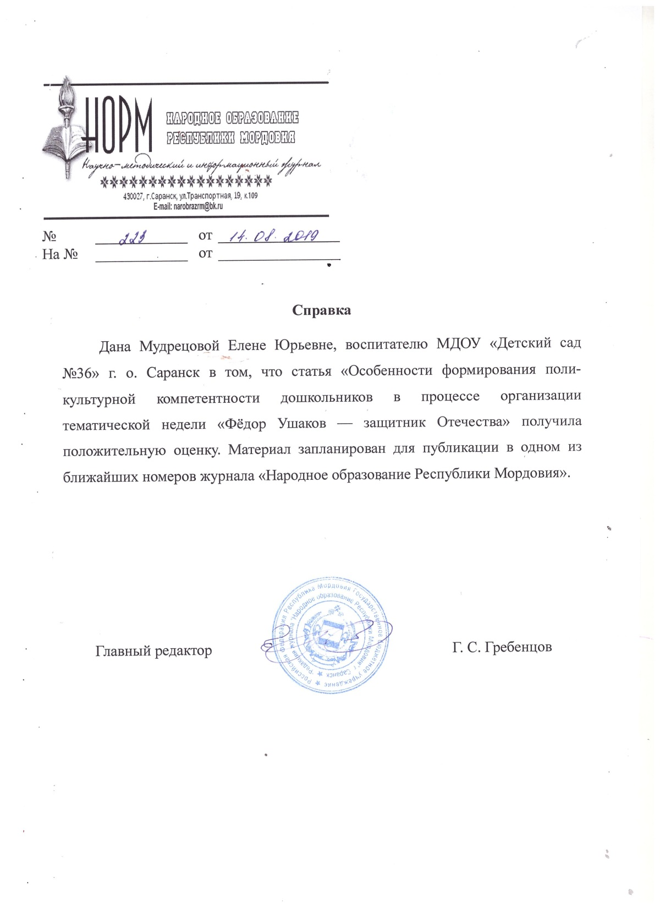
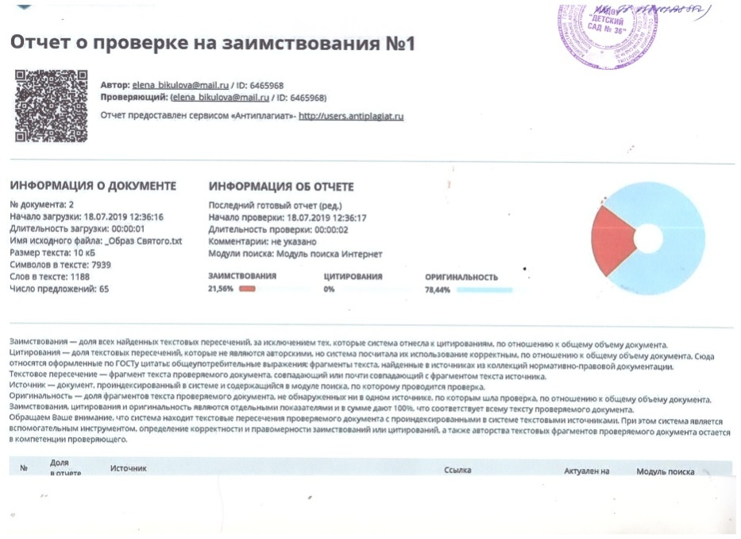

Slide 17
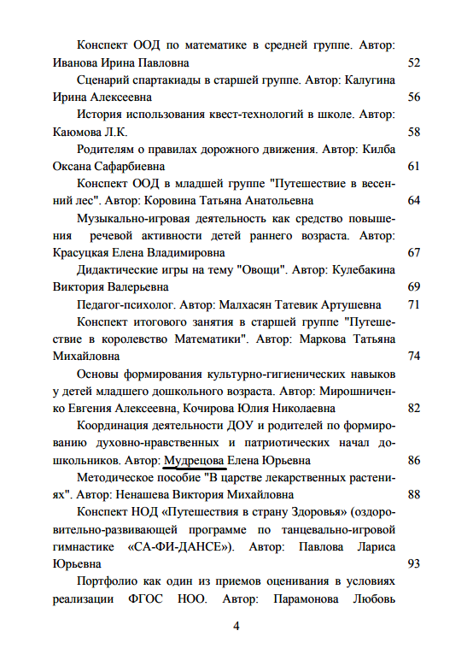

Slide 18
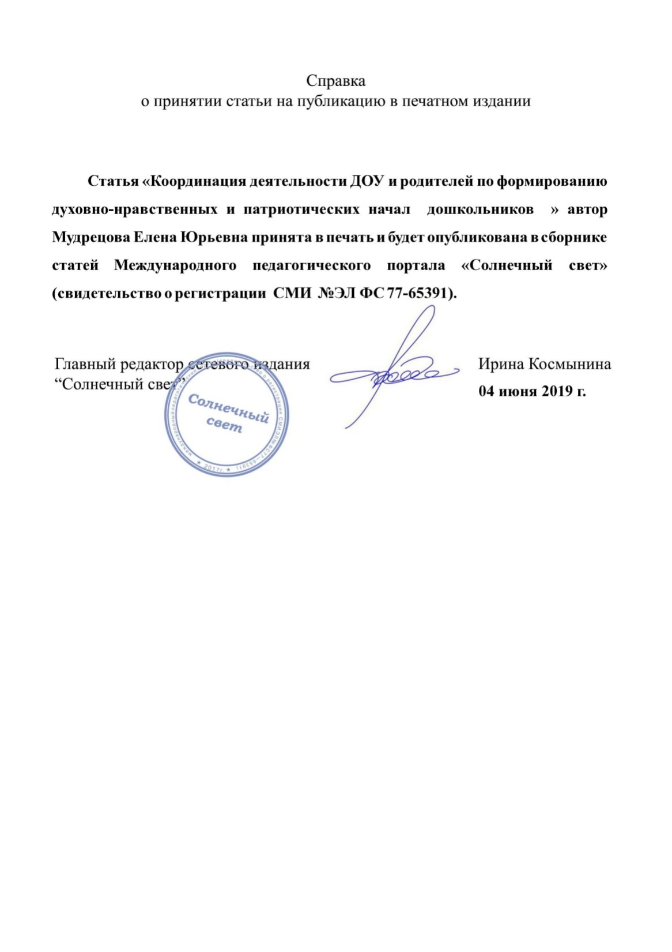
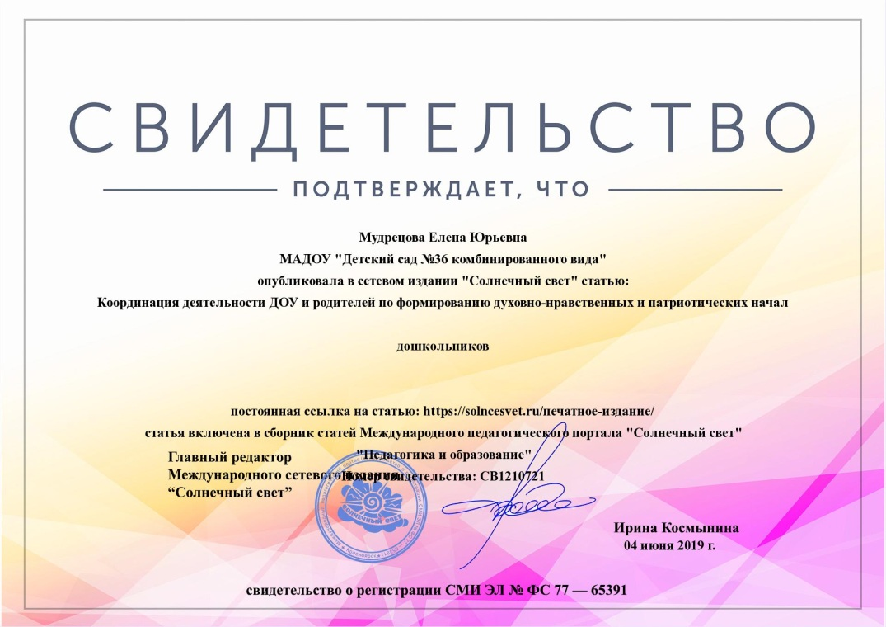
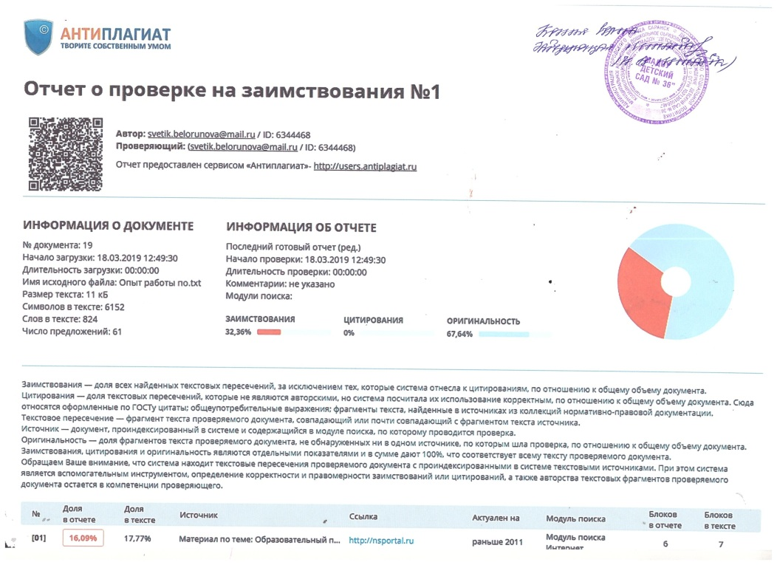

Slide 19
Результаты участия воспитанников в конкурсах, выставках, турнирах, соревнованиях, акциях, фестивалях

Slide 20
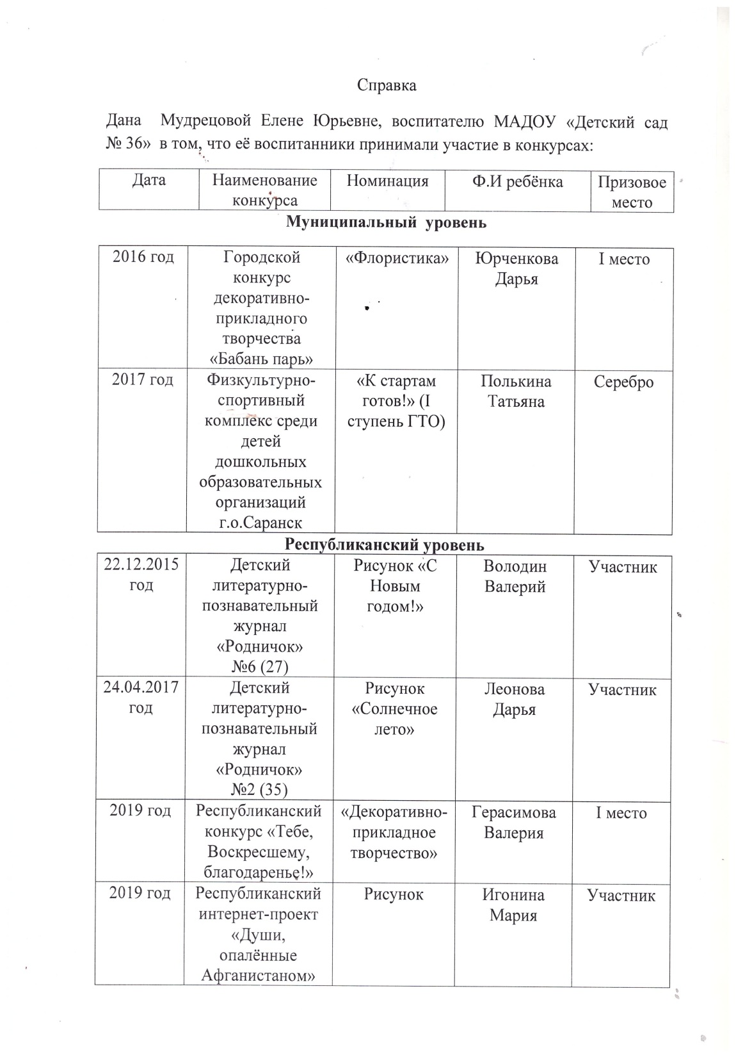
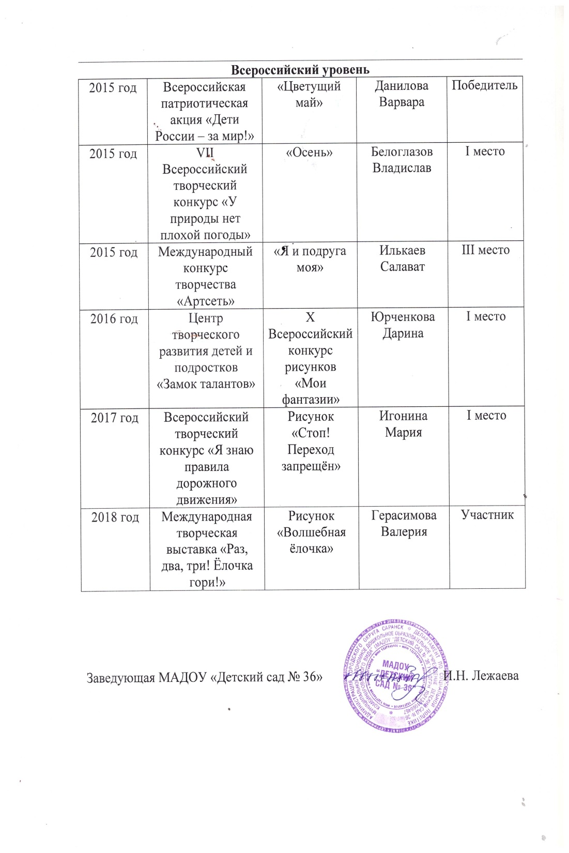

Slide 21
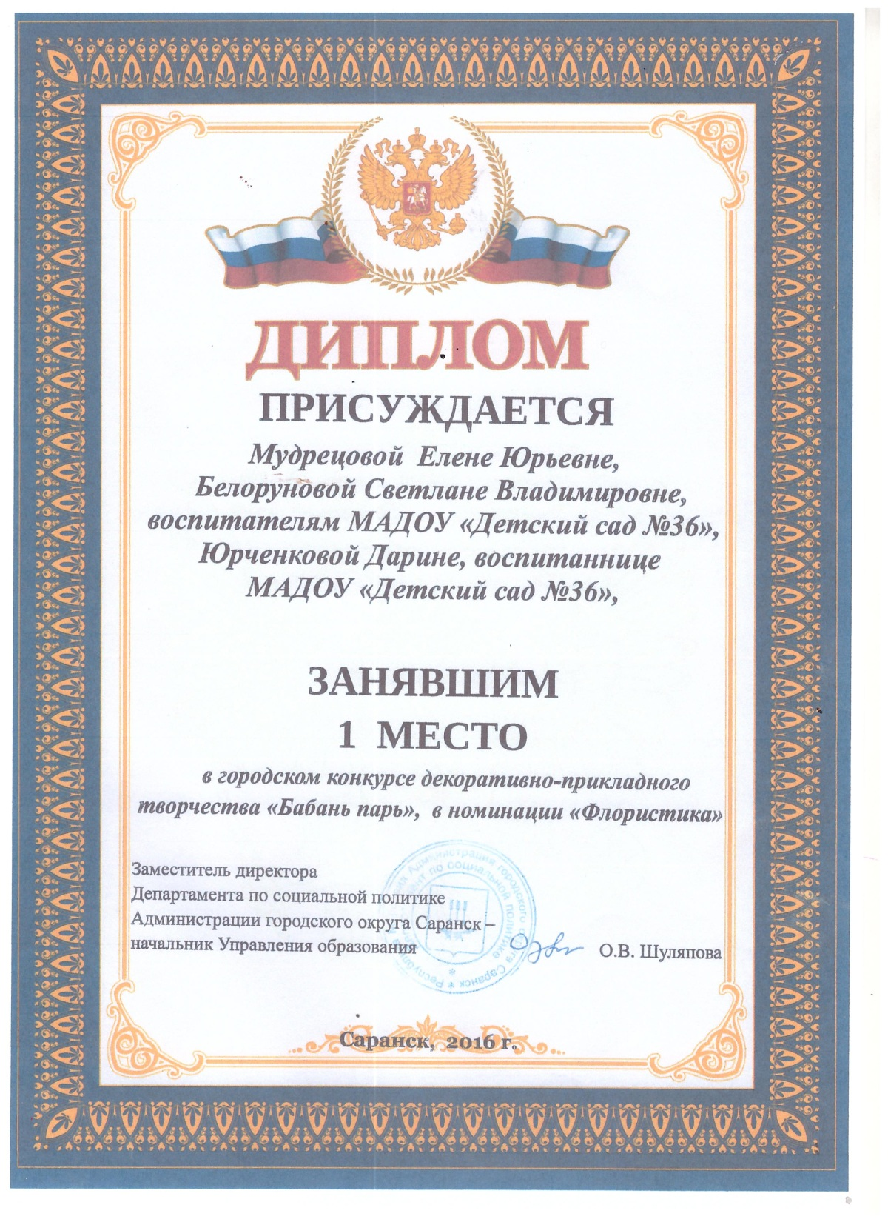

Slide 22
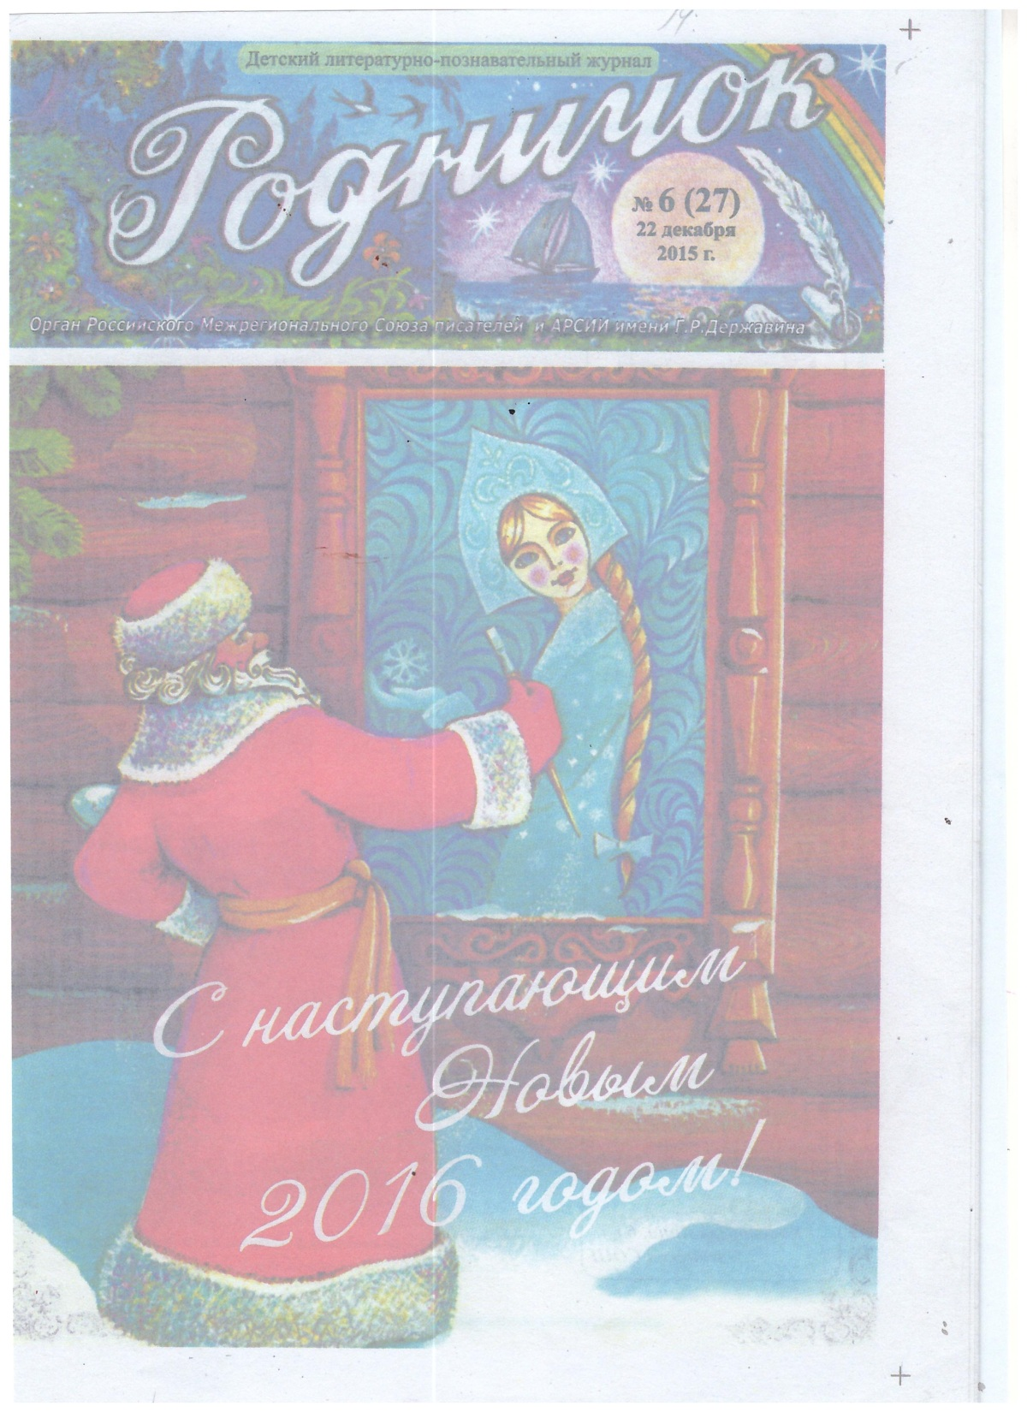
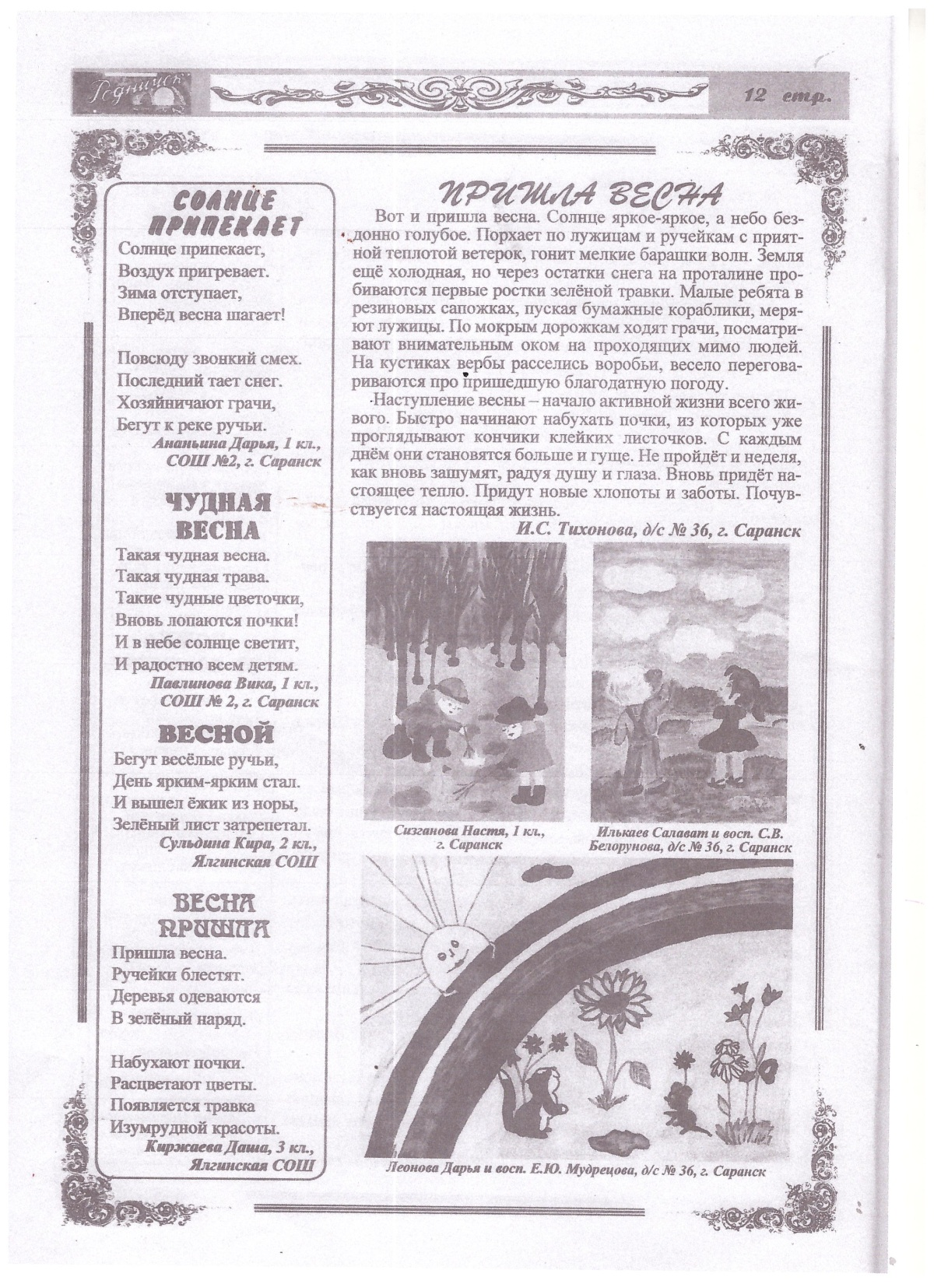

Slide 23
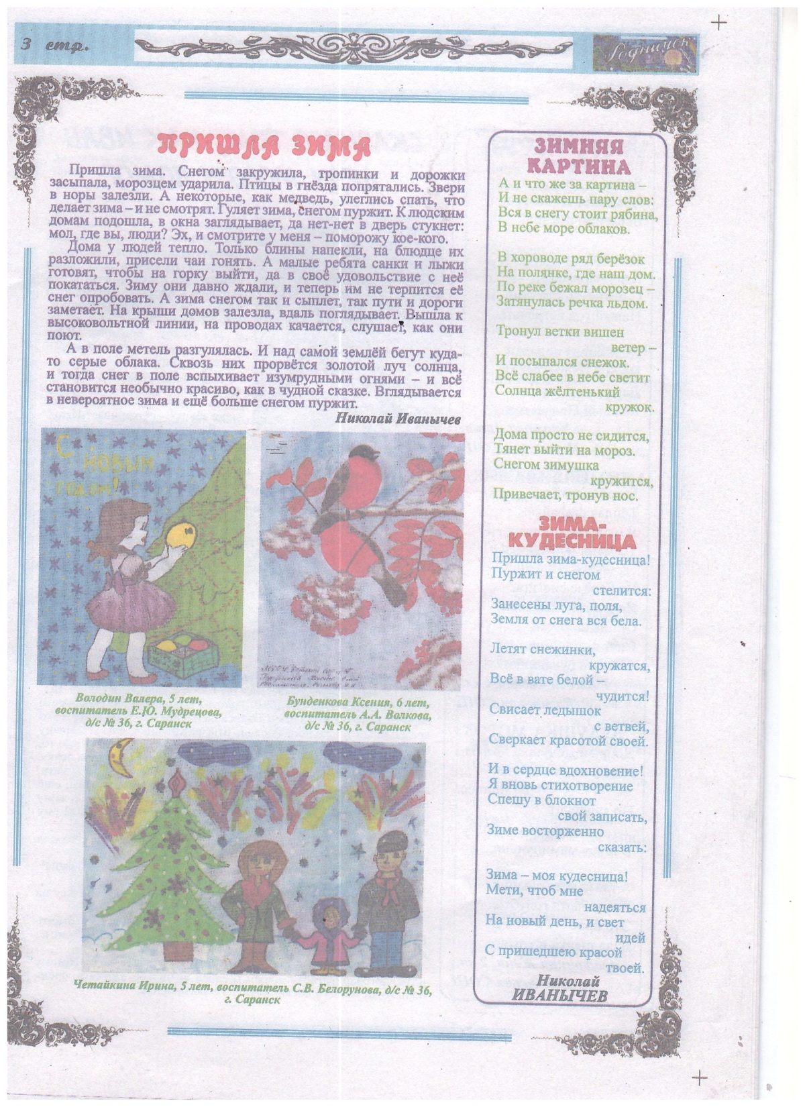

Slide 27
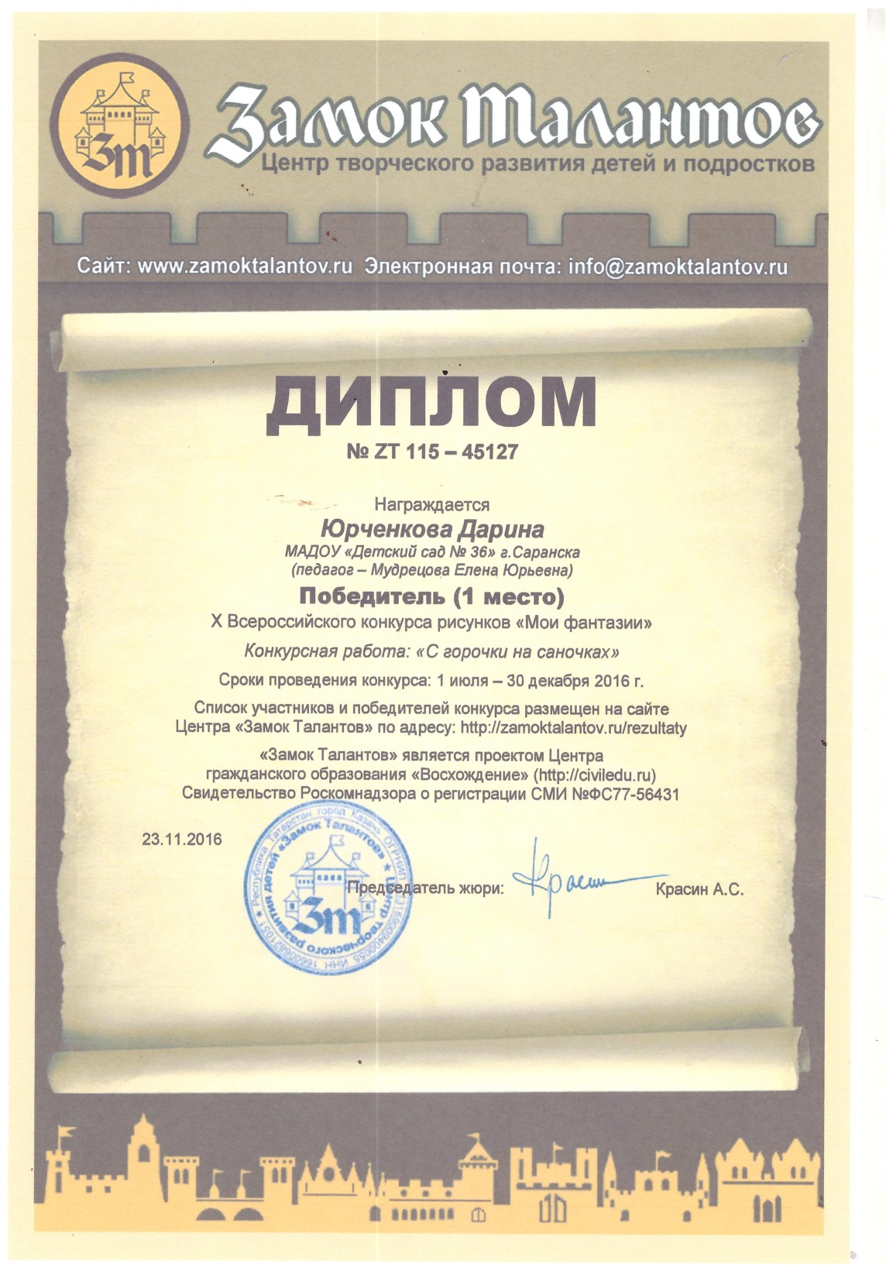
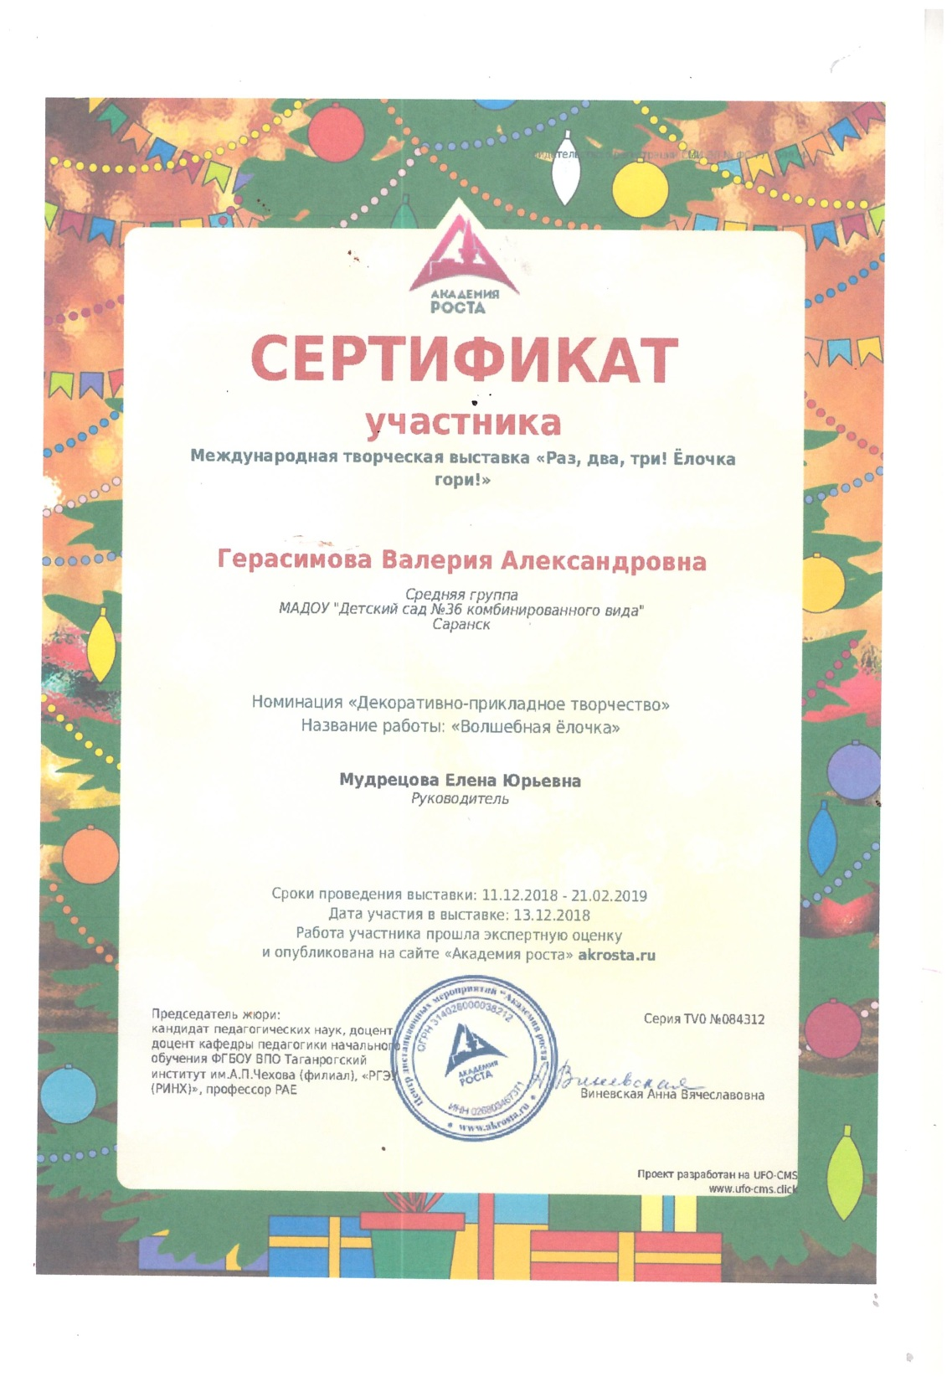

Slide 29
Наличие авторских программ, методических пособий

Slide 30
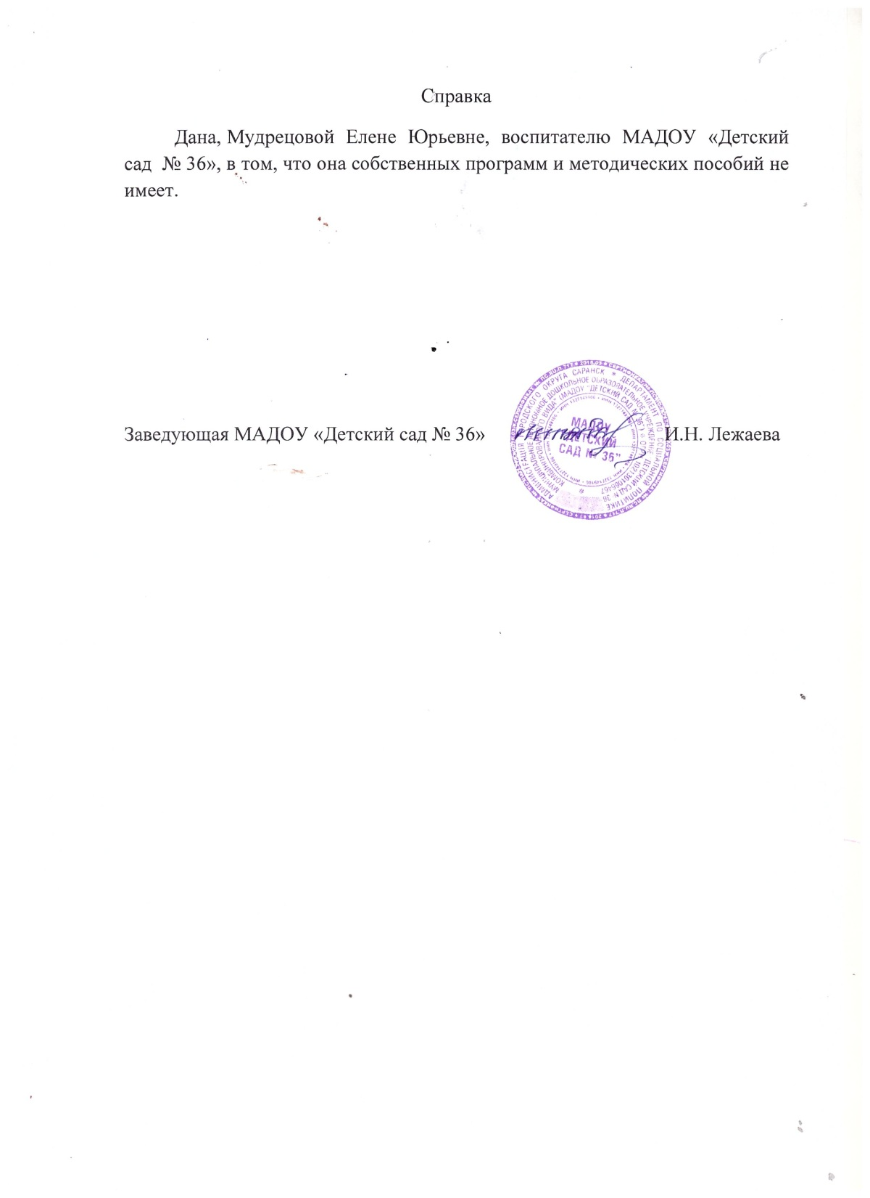

Slide 31
Выступления на научно-практических конференциях, педагогических чтениях, семинарах, секциях, форумах, радиопередачах

Slide 32
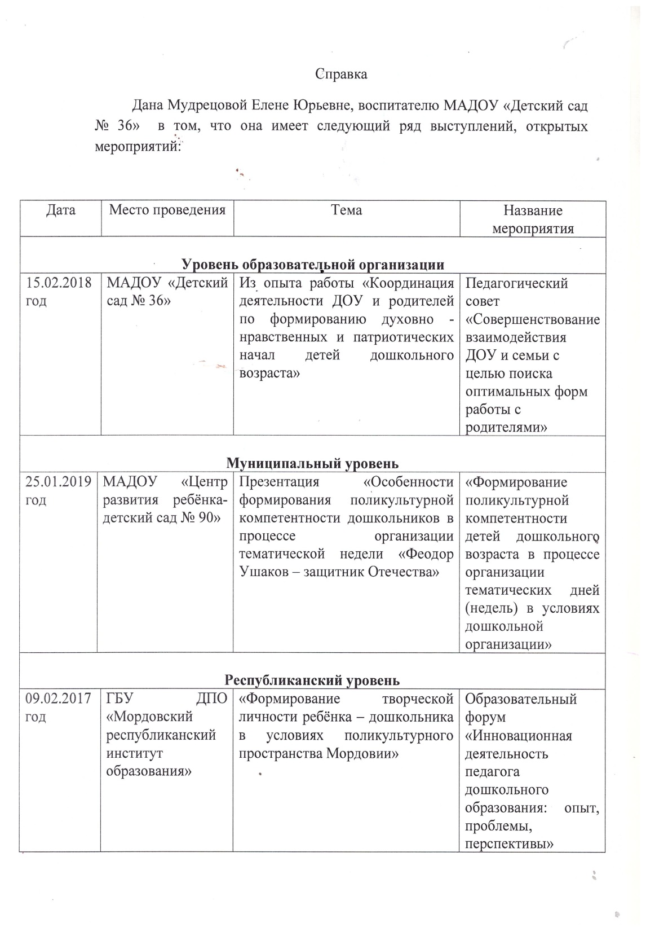
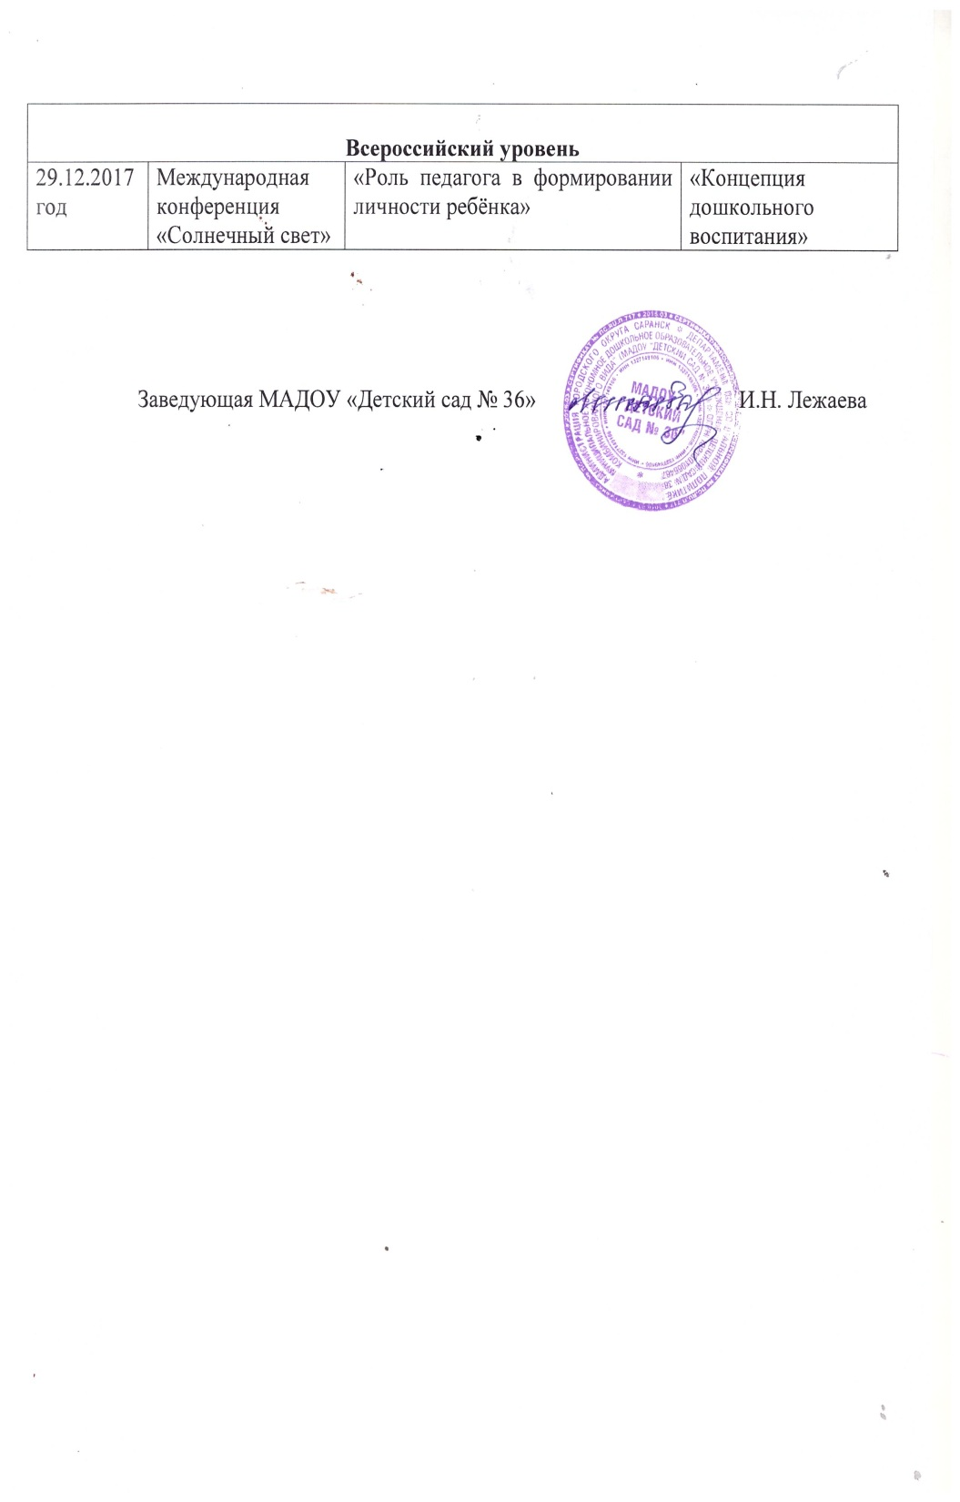

Slide 33
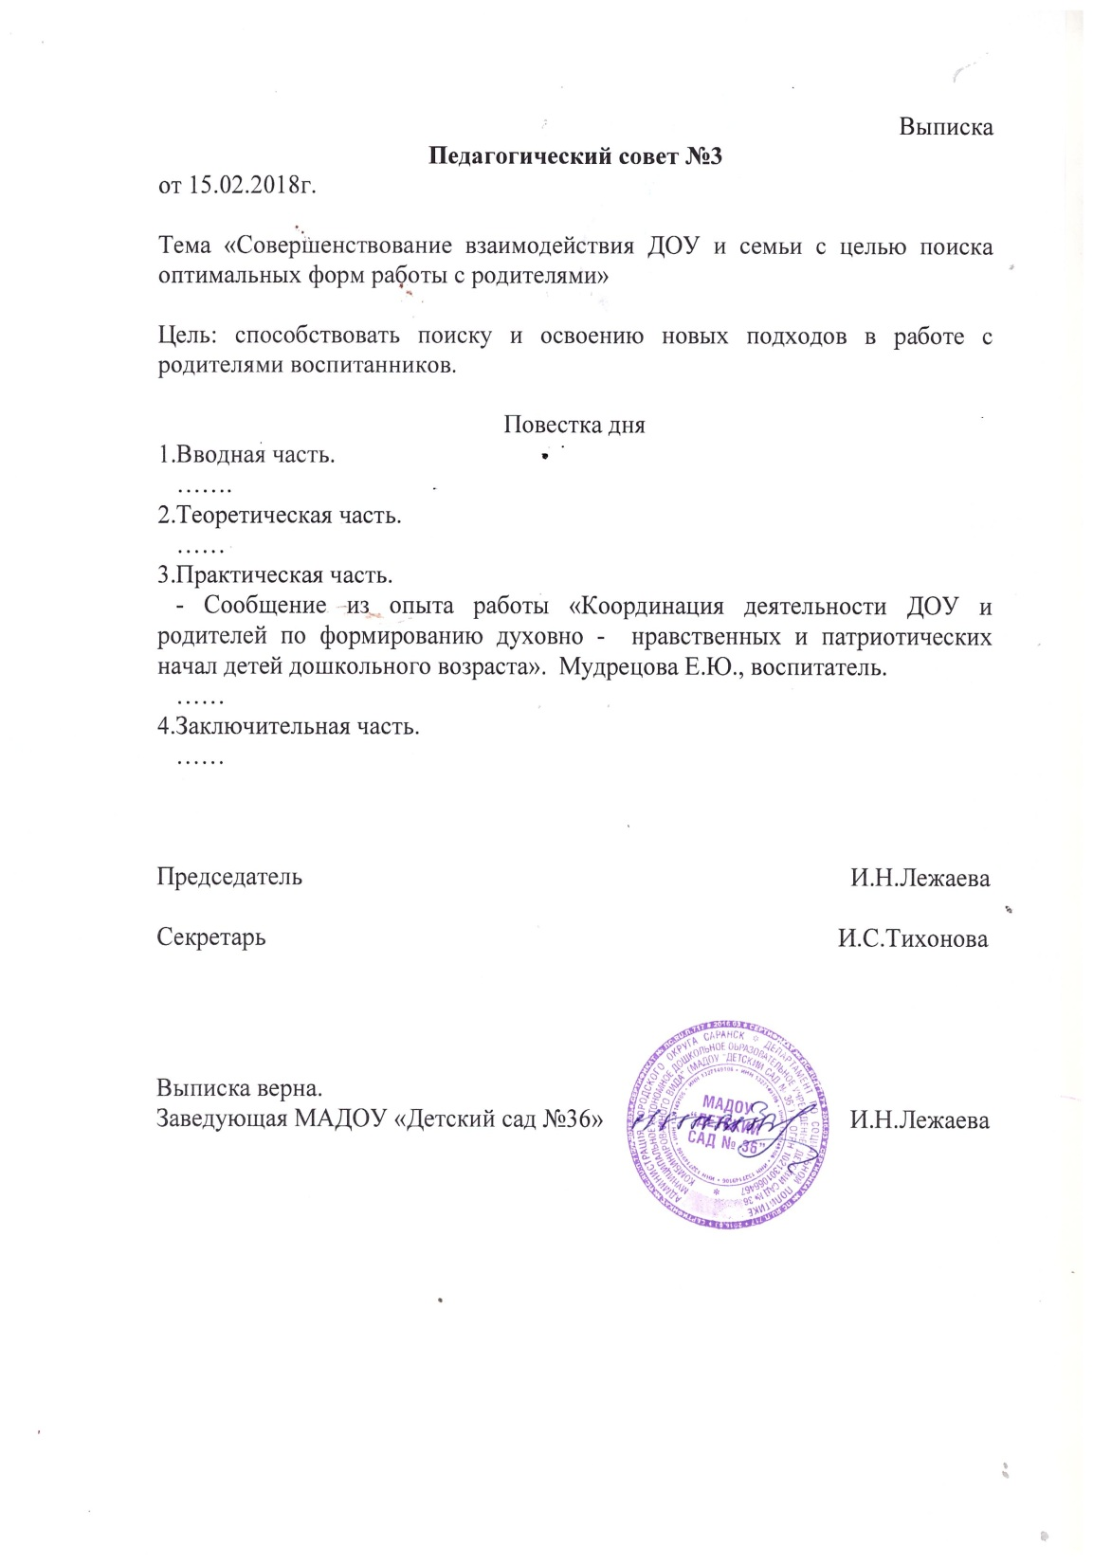
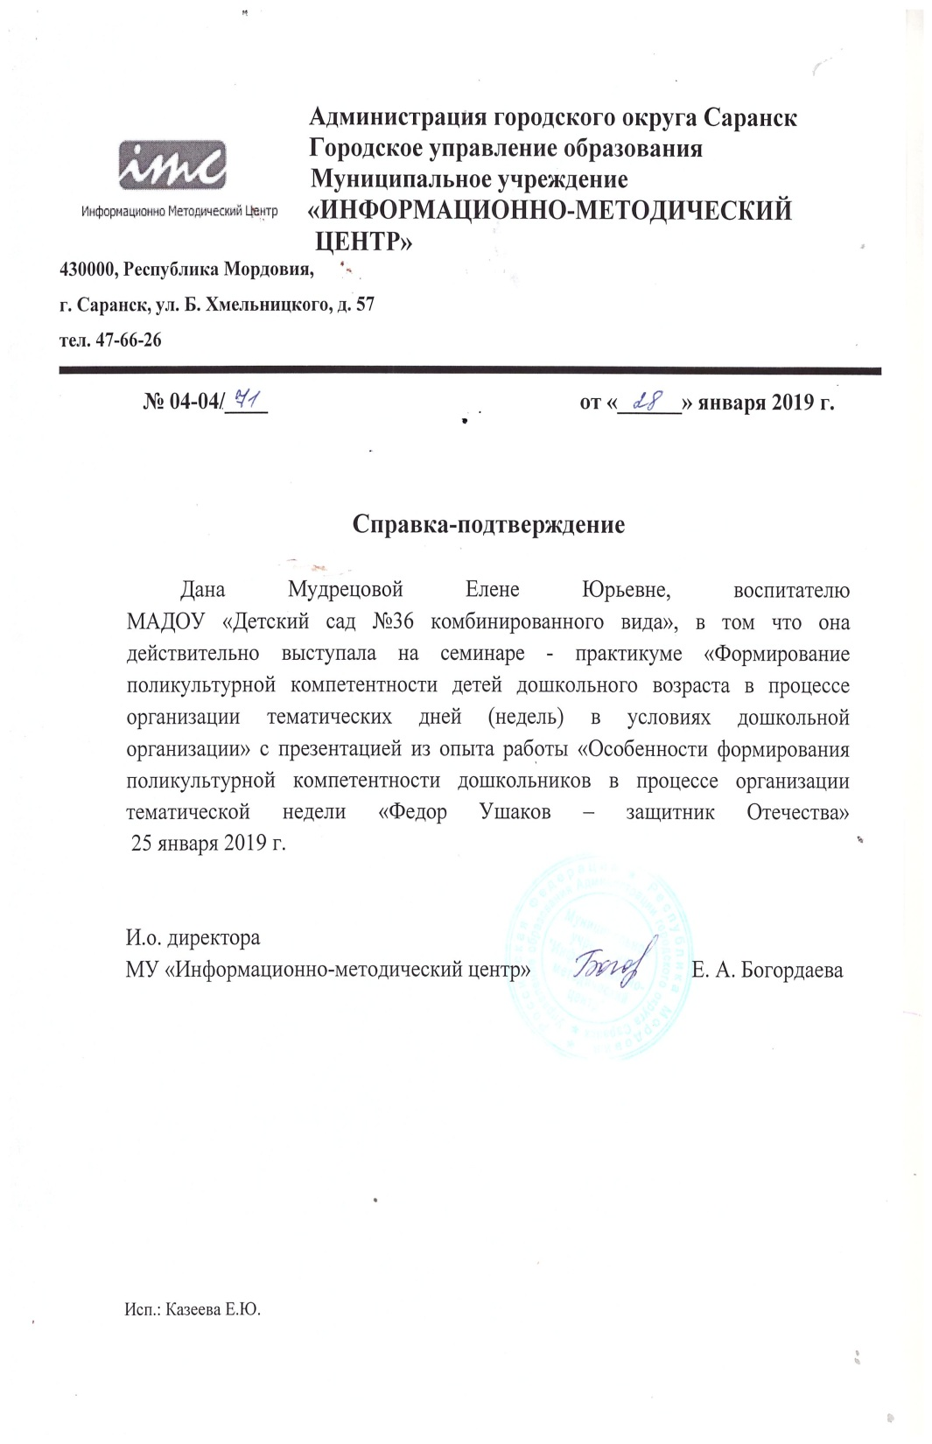

Slide 34
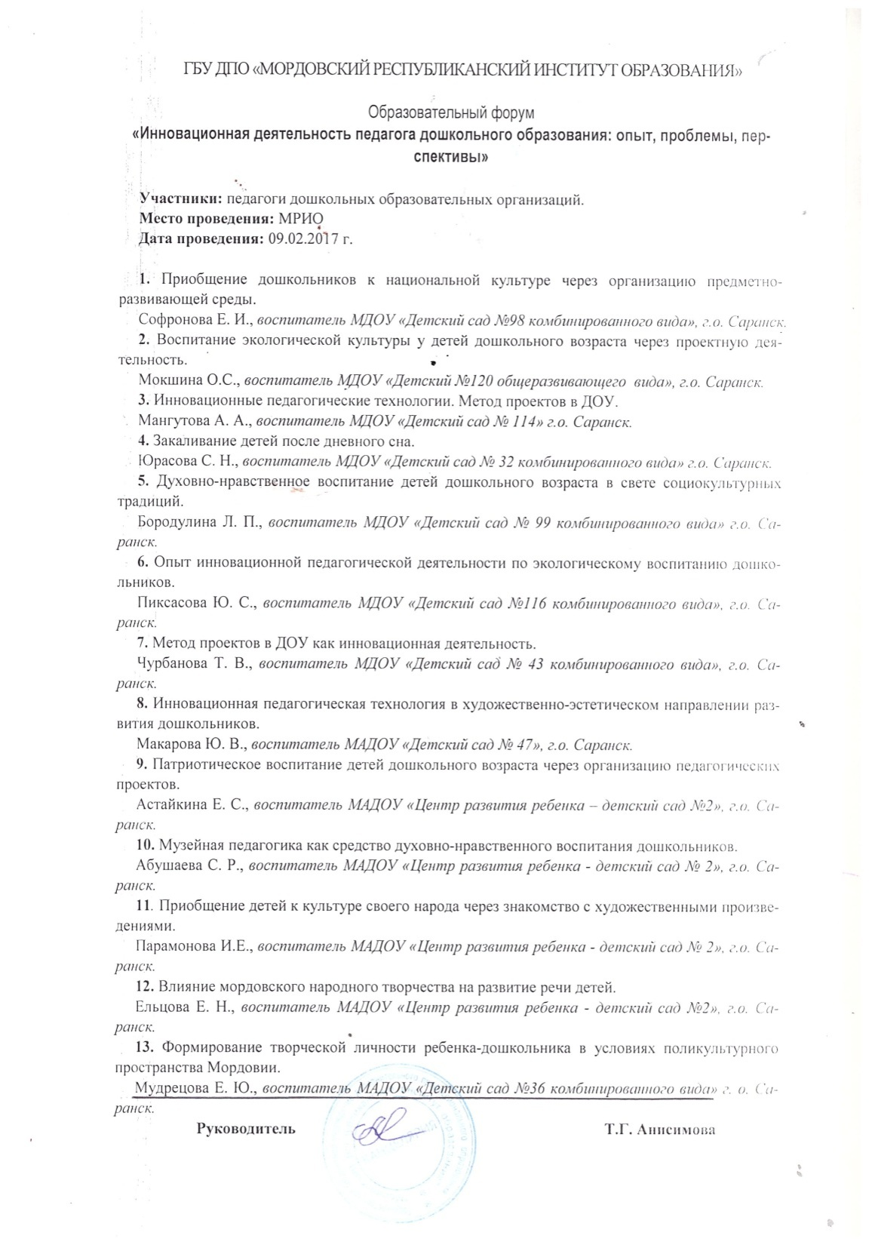

Slide 35
Проведение открытых занятий, мастер - классов, мероприятий

Slide 36
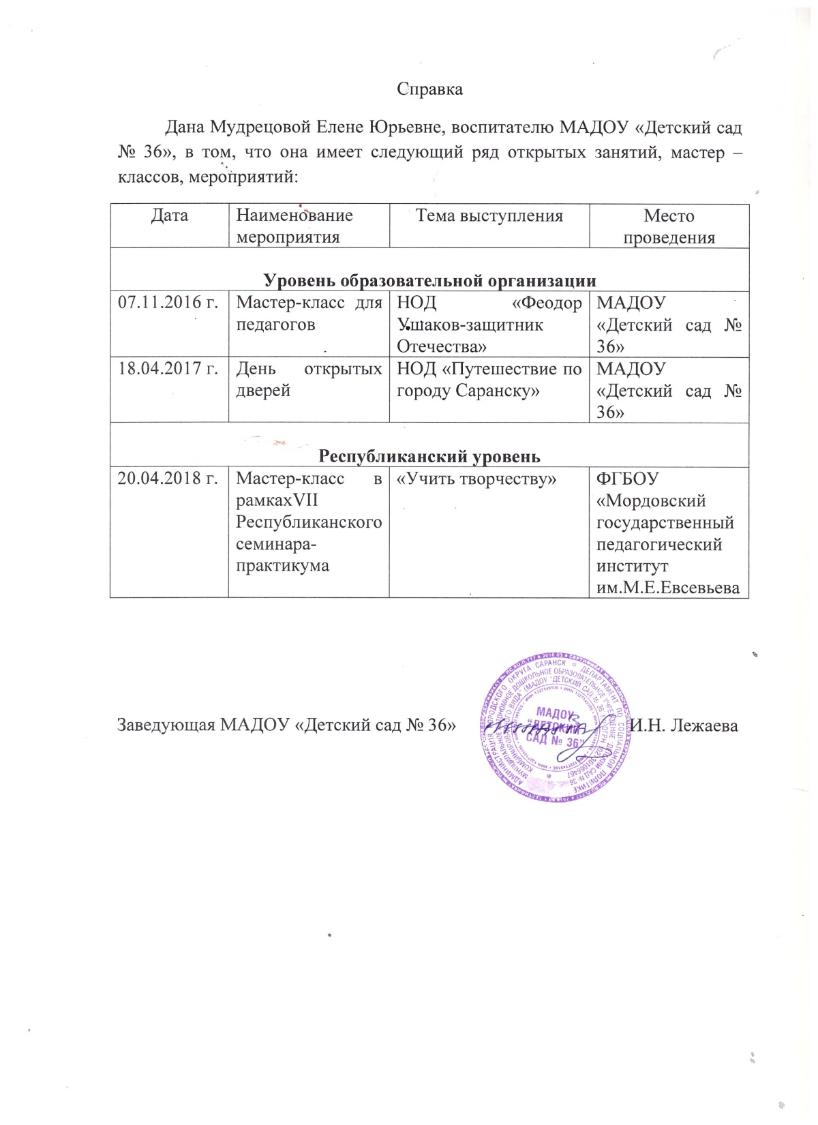
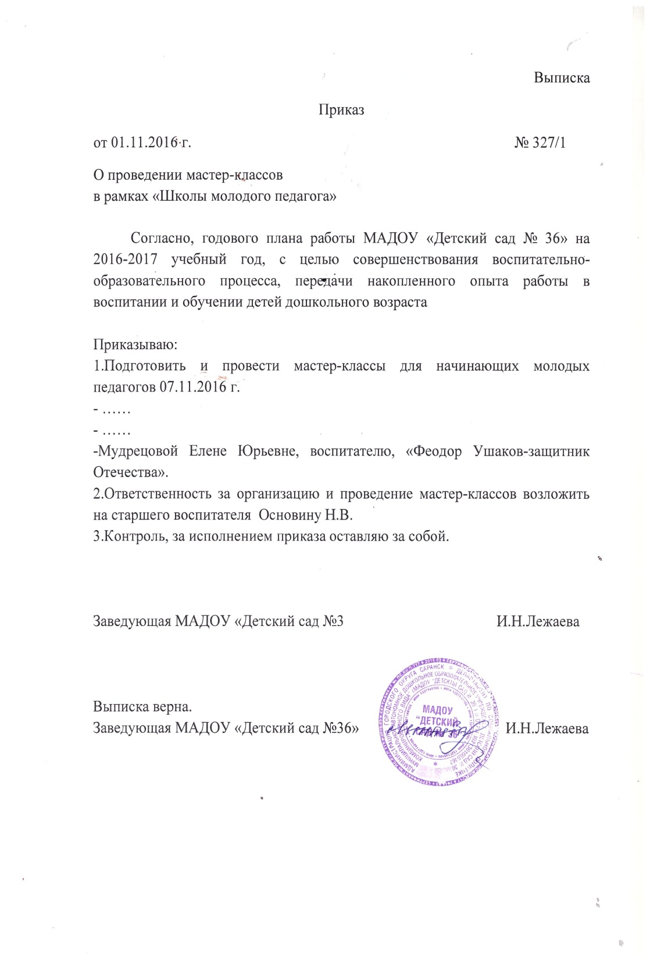

Slide 37
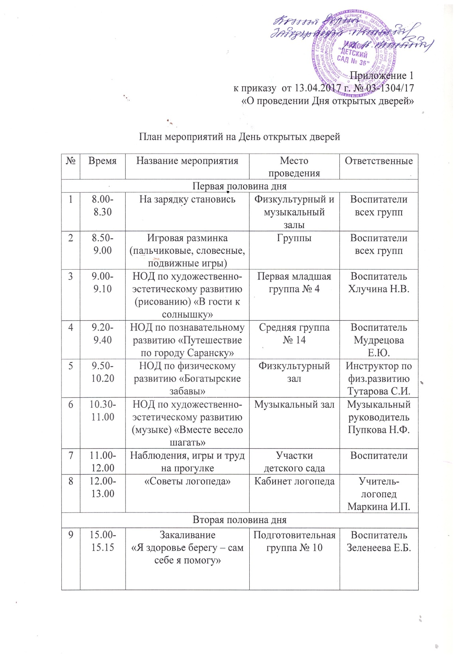
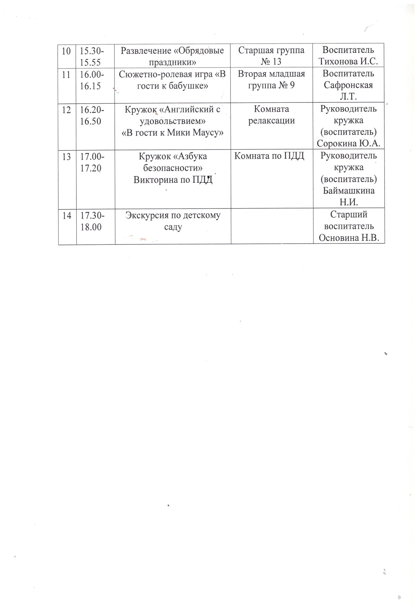

Slide 38
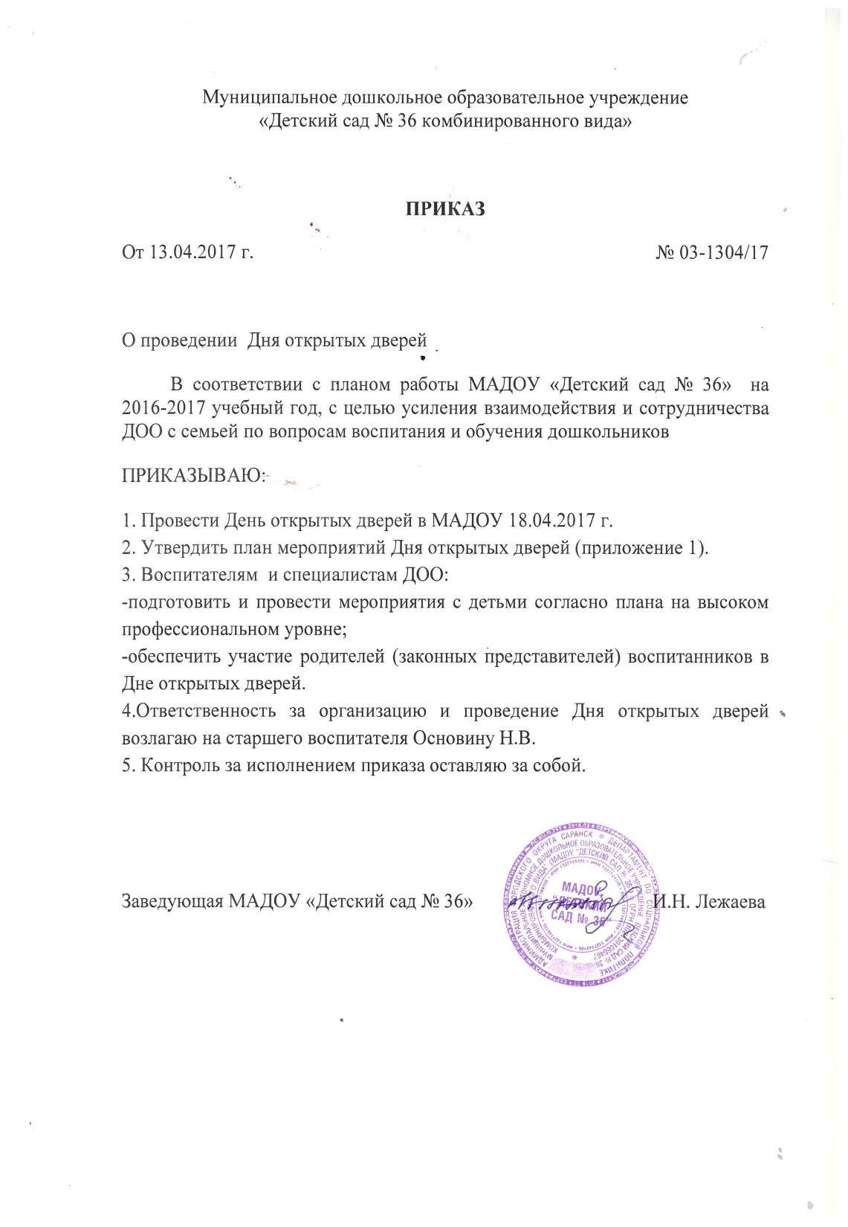
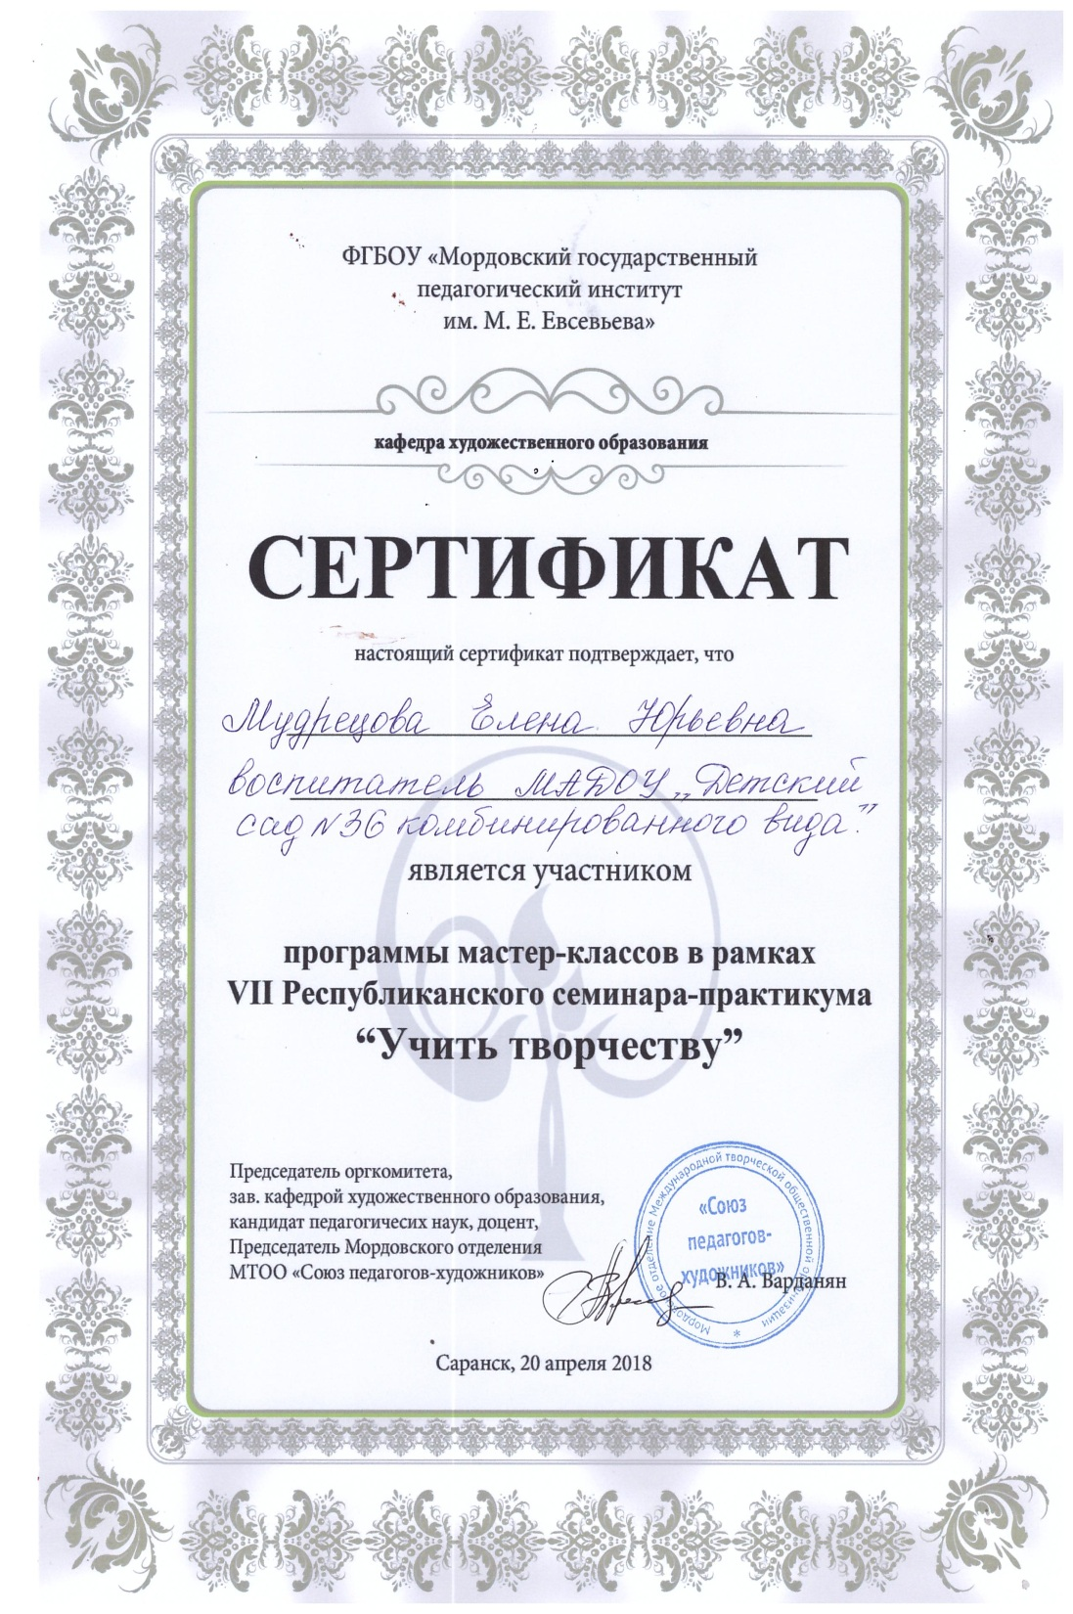

Slide 39
Экспертная деятельность

Slide 40
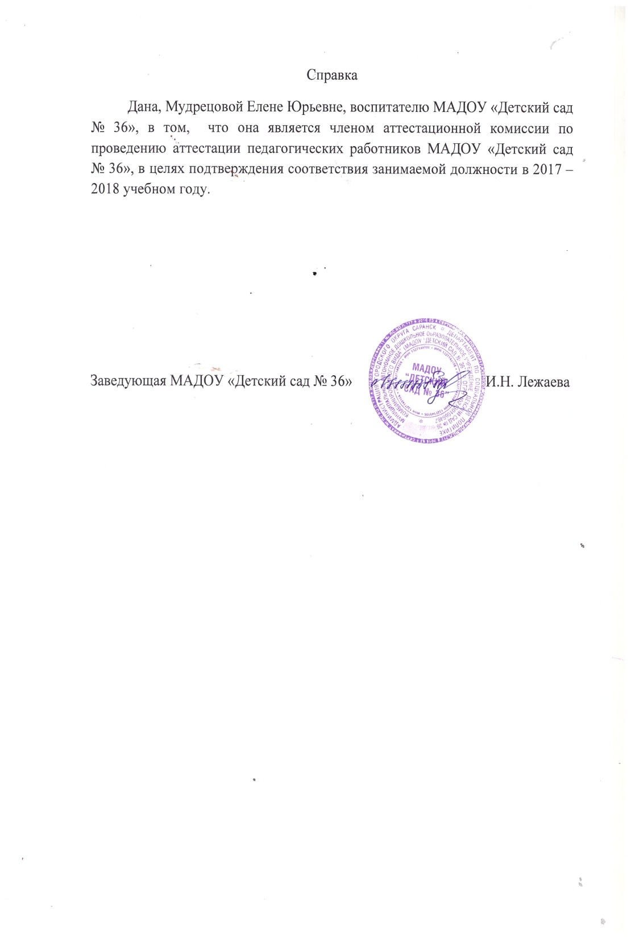
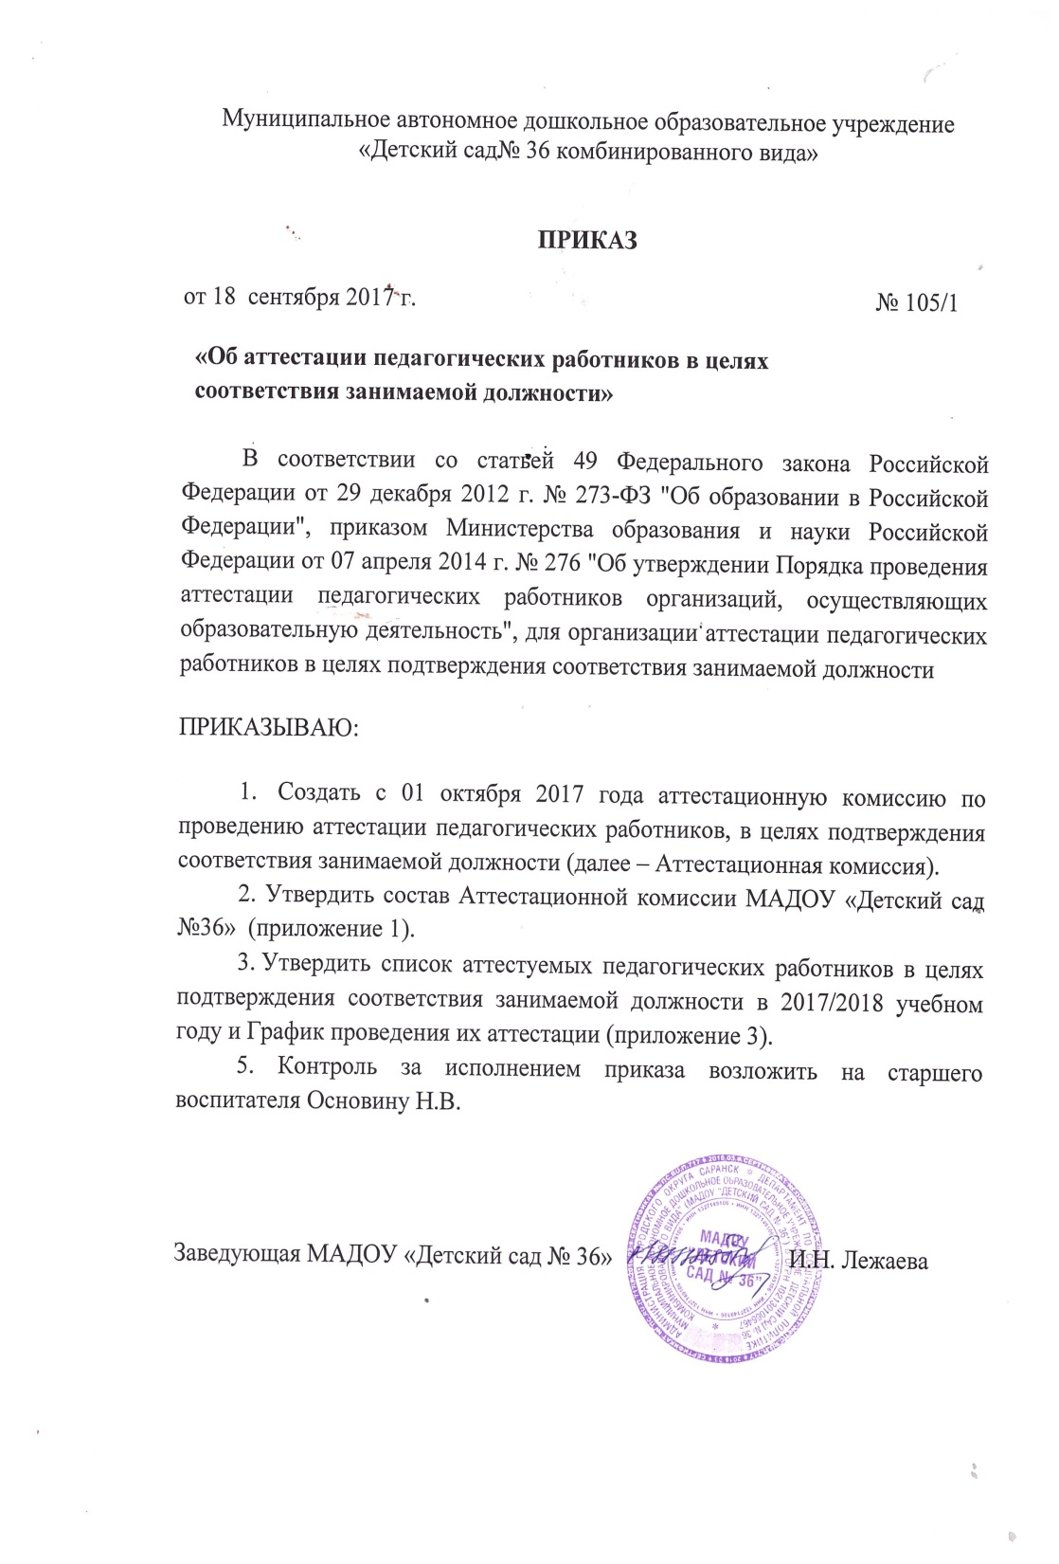

Slide 41
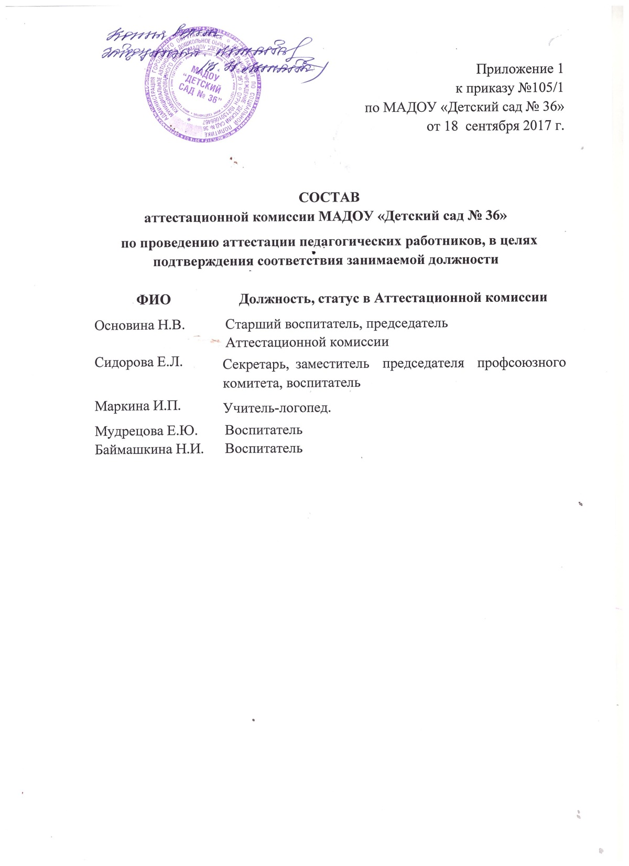

Slide 42
Общественная активность педагога

Slide 43
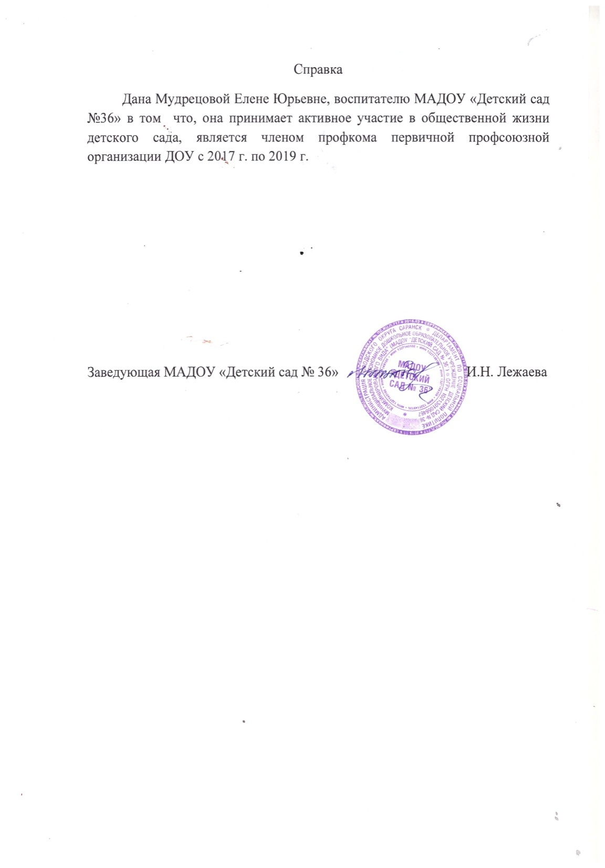
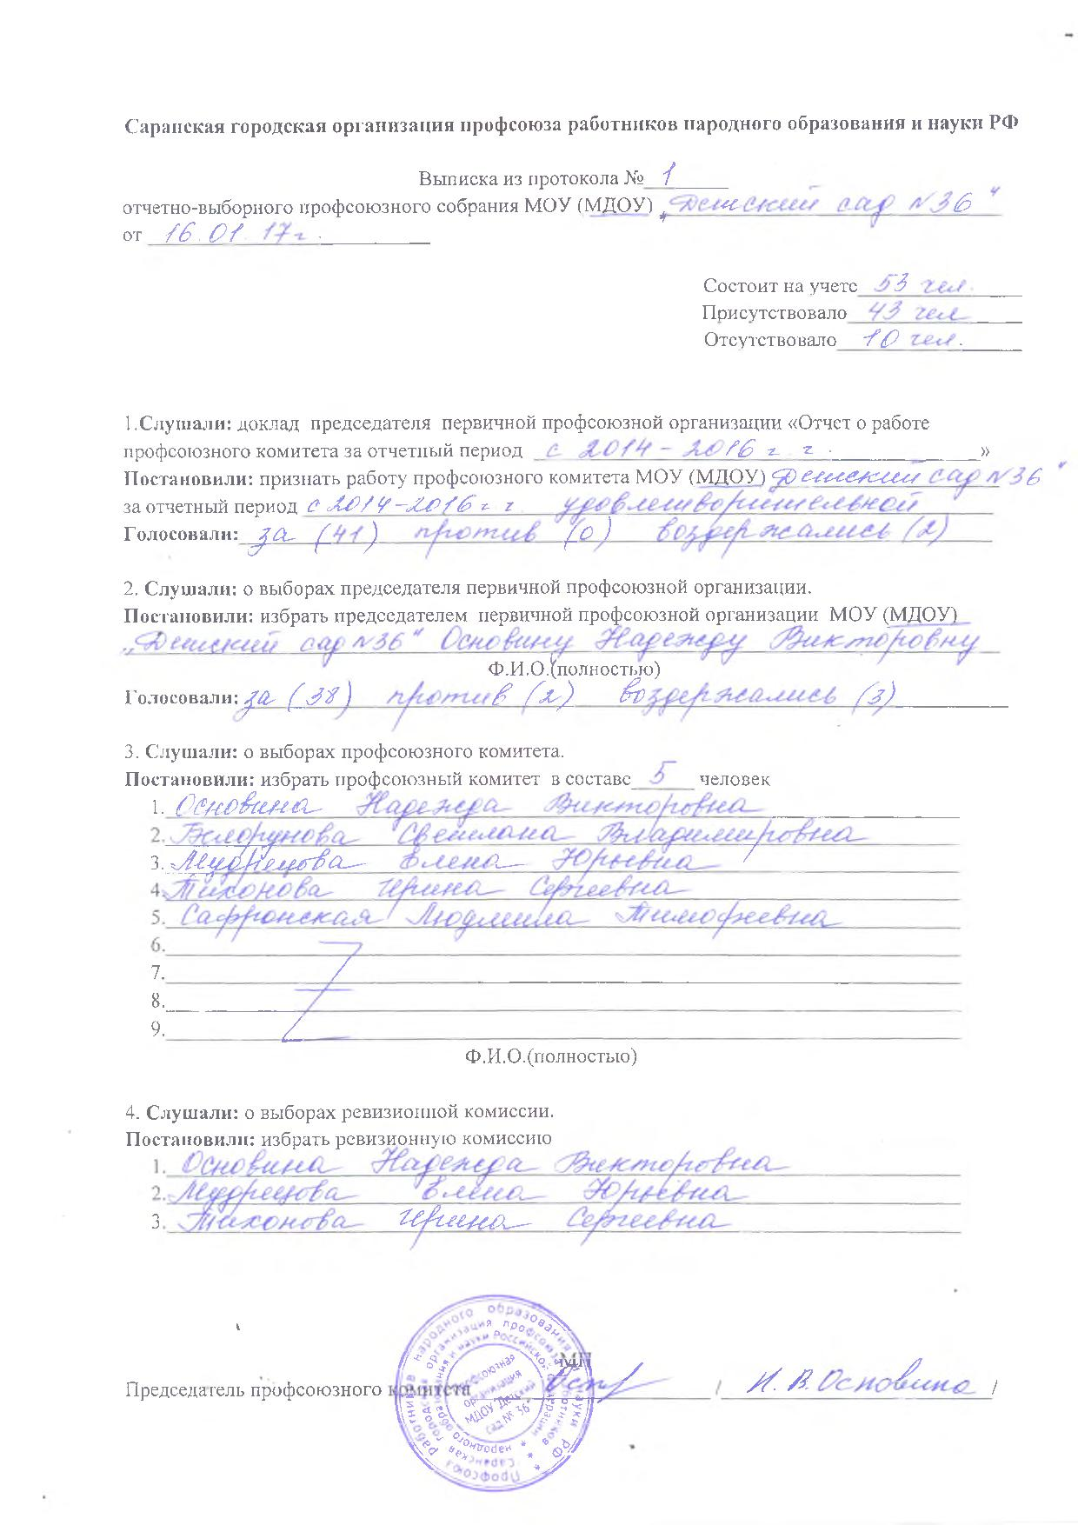

Slide 44
Позитивные результаты работы с воспитанниками

Slide 45
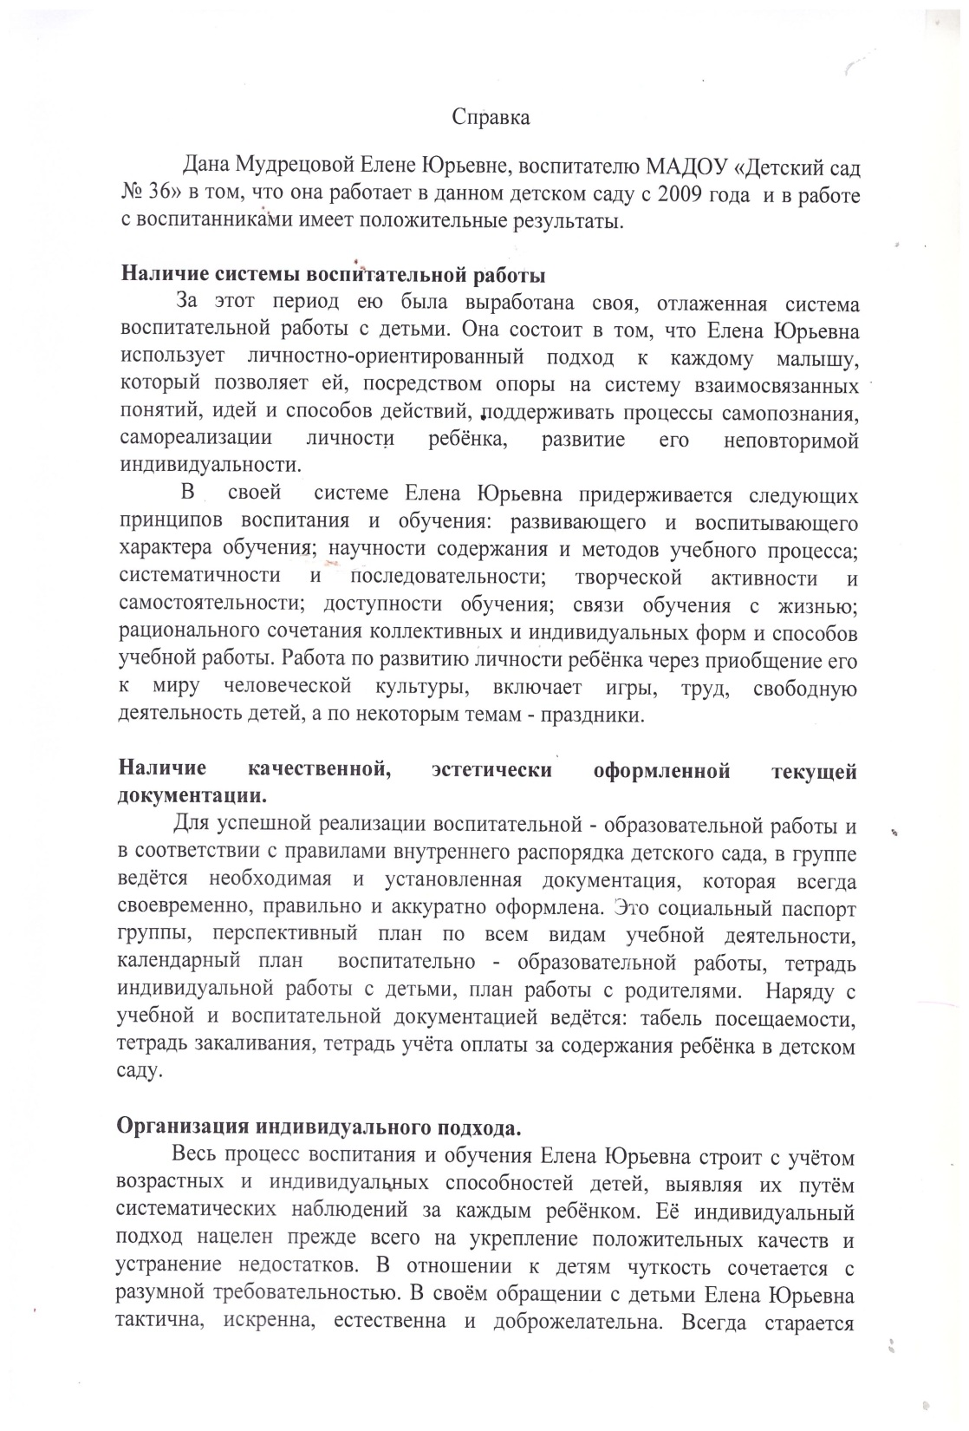
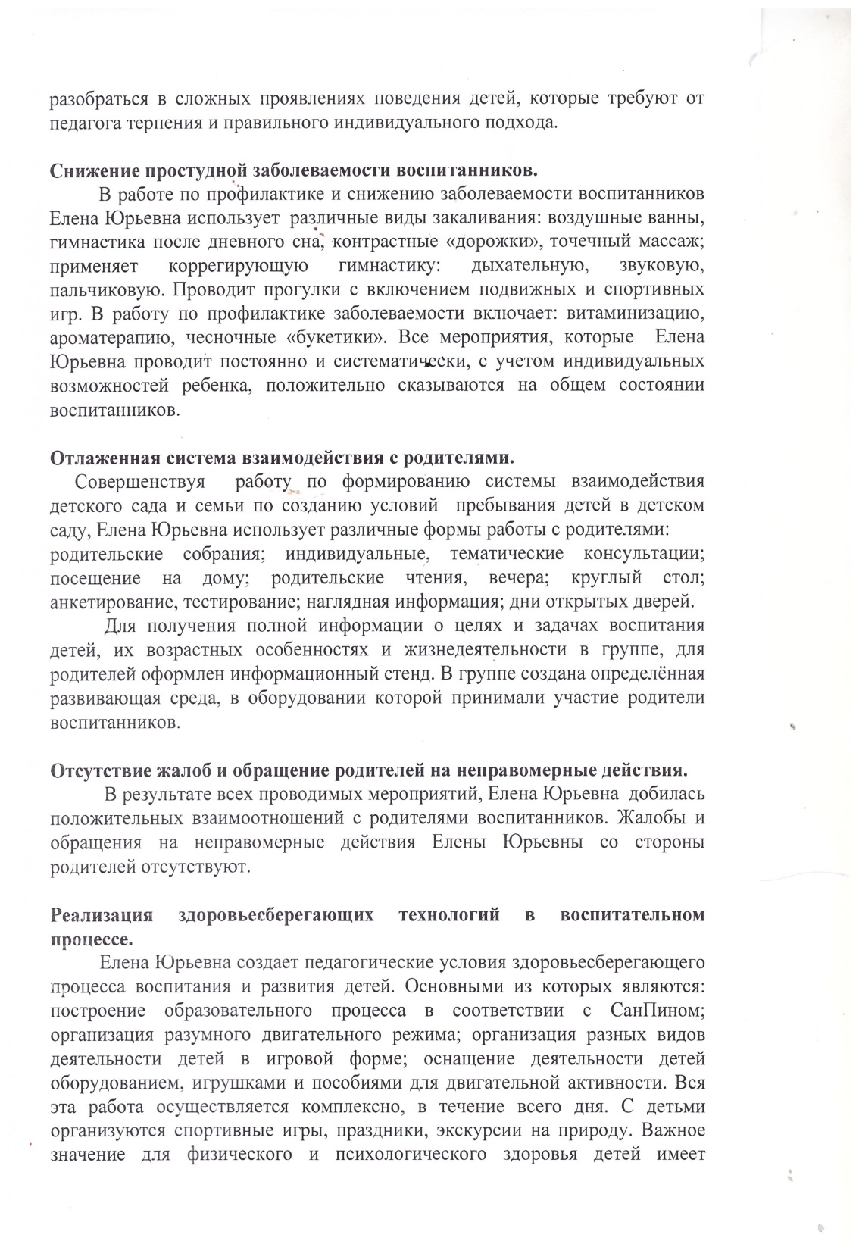

Slide 46
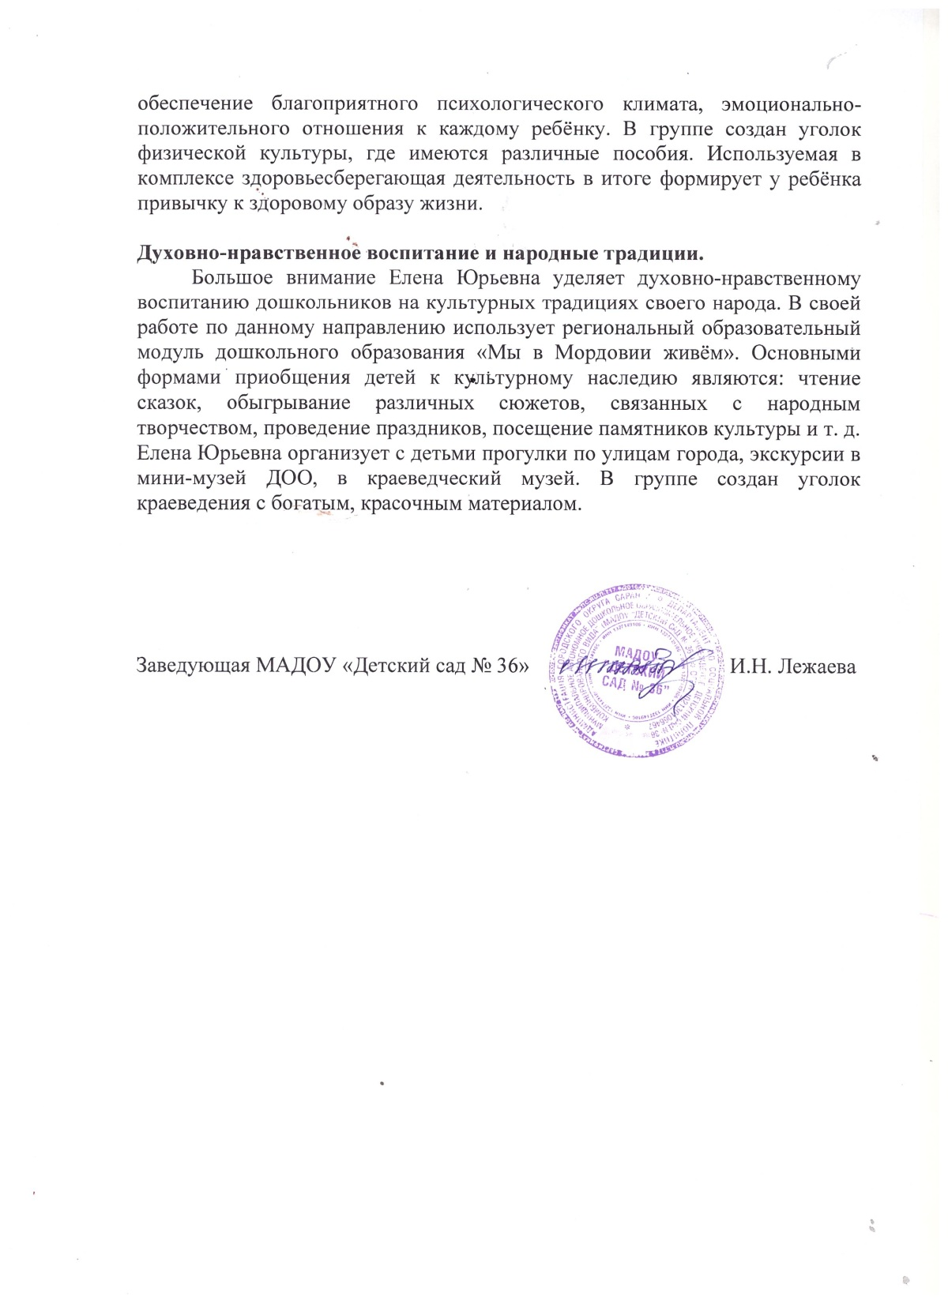

Slide 47
Качество взаимодействия с родителями

Slide 48
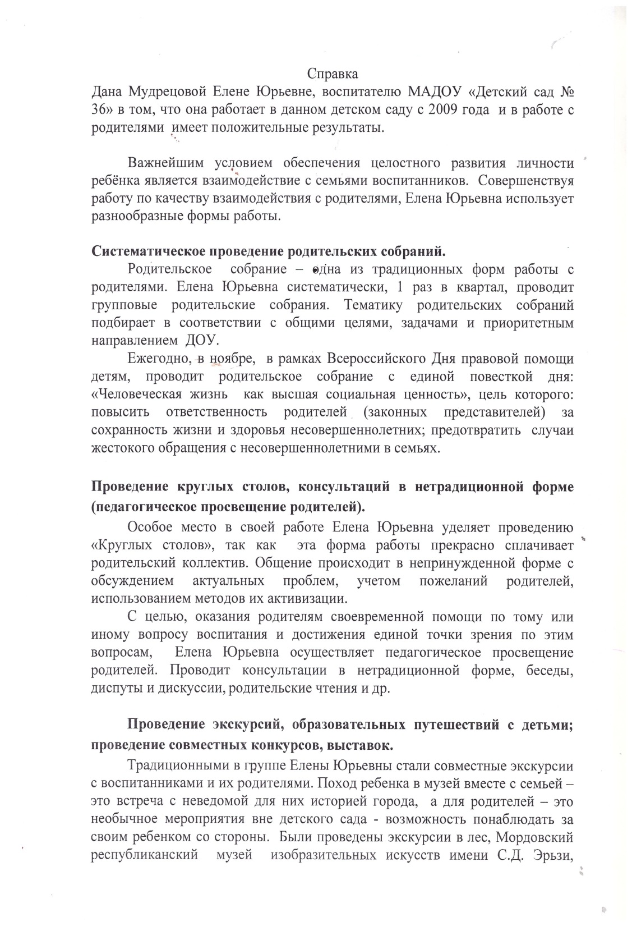
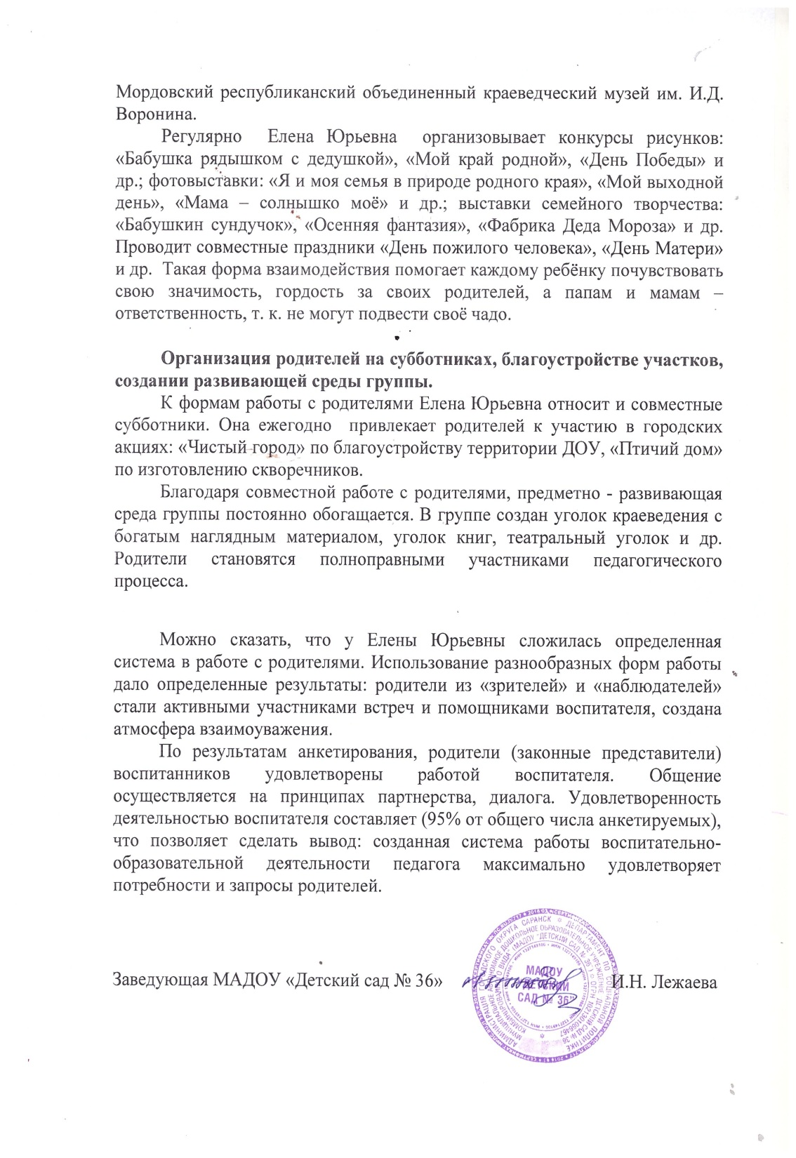

Slide 49
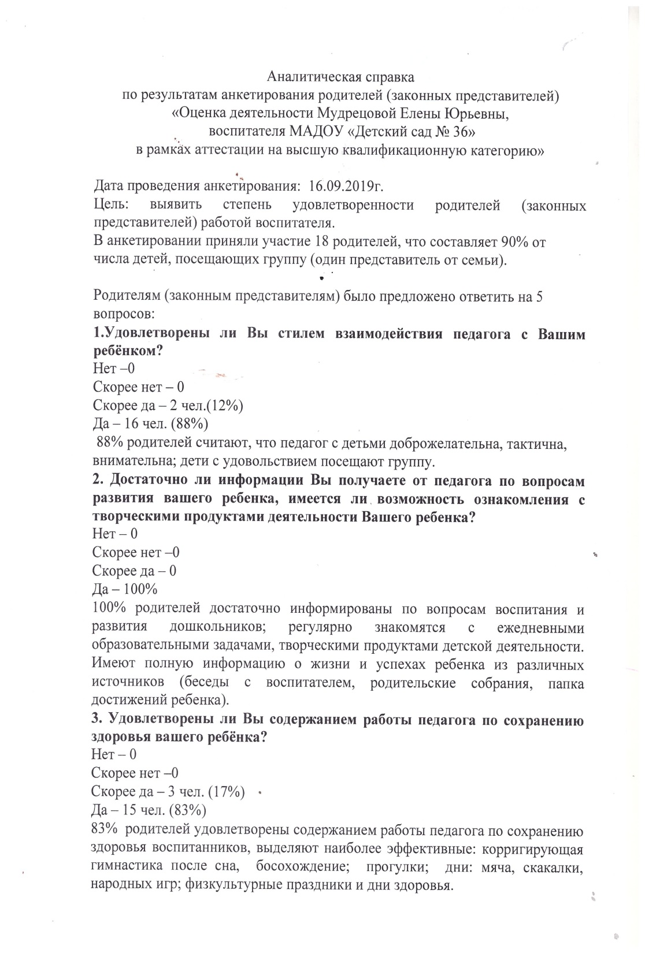
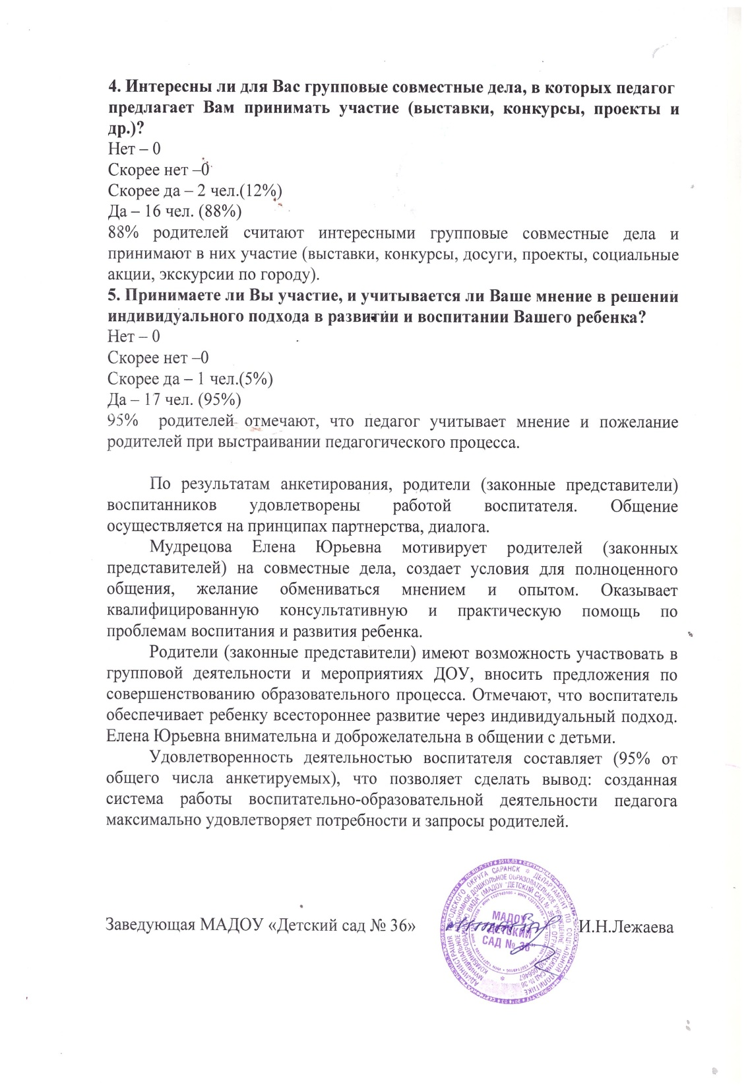

Slide 50
Работа с детьми из социально-неблагополучных семей

Slide 51
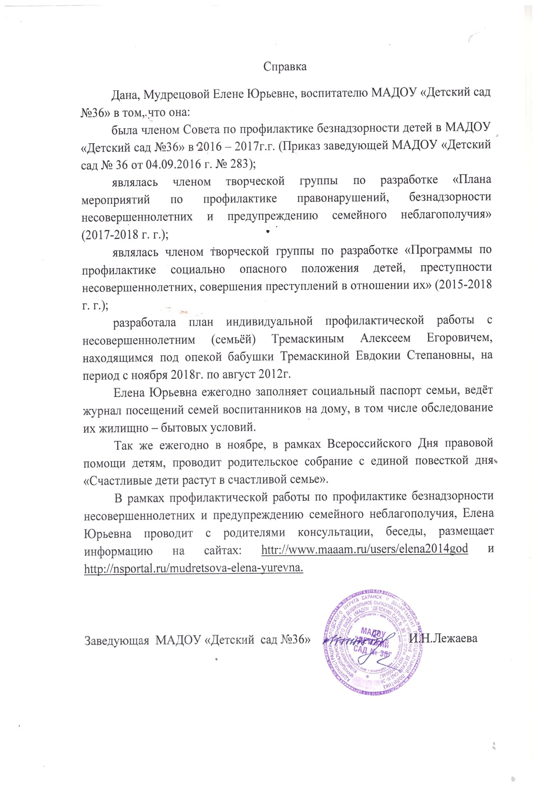

Slide 54
Участие в профессиональных конкурсах

Slide 60
Награды и поощрения педагога в межаттестационный период

Slide 65
Спасибо за внимание!

